Slide 1
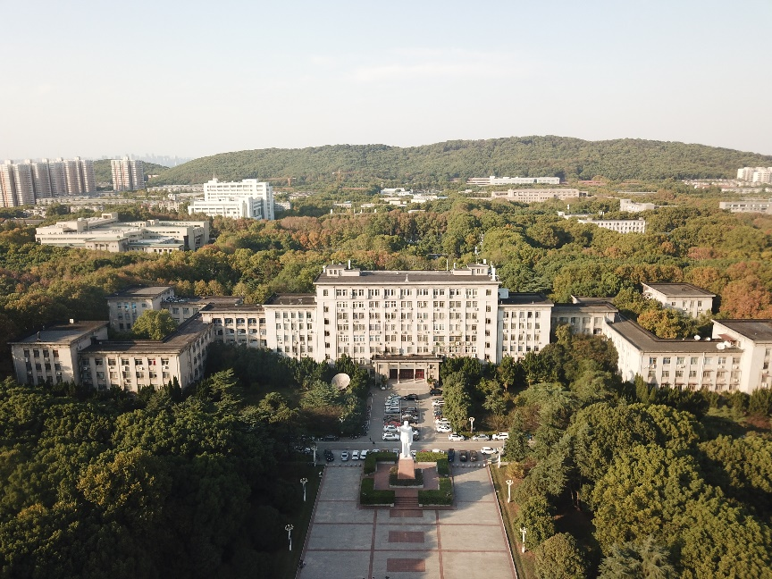
数据结构习题解析

Slide 2
CONTENTS
1
绪论
5
树和二叉树
2
线性表
6
图
3
栈和队列
7
查找
4
串、数组
和广义表
8
排序

Slide 3
第1章 绪论

Slide 4
第1章 绪论
1.(数据结构习题解析第3页第7题)【2011年第1题】设n是描述问题规模的非负整数，下面程序段的时间复杂度是( )。
x = 2;
while (x < n / 2)
x = 2 * x;
A. O($\log_{2}n$) B. O(n) C. O(n $\log_{2}n$) D. O($n^{2}$)
2 .(数据结构习题解析第4页第8题)【 【2014年第1题】下面程序段的时间复杂度是 ( )。
count = 0；
for(k=1; k<=n; k*2)
for(j=1; j<=n; j++)
count++;
A. O($\log_{2}n$) B. O(n) C. O(n $\log_{2}n$) D. O($n^{2}$)
3 .(数据结构习题解析第4页第10题)【 以下程序段中语句“x++;”的语句频度为 ( )。
for(i=1; i<=n; i++)
for(j=1; j<=i; j++)
for(k=1; k<=j; k++)
x++;
A. $\frac{n(n+1)(2n+1)}{2}$ B. $\frac{n(n+1)(n+1)}{2}$ C. $\frac{n(n+1)(2n+1)}{6}$ D. $\frac{n(n+1)(n+2)}{6}$

Slide 5
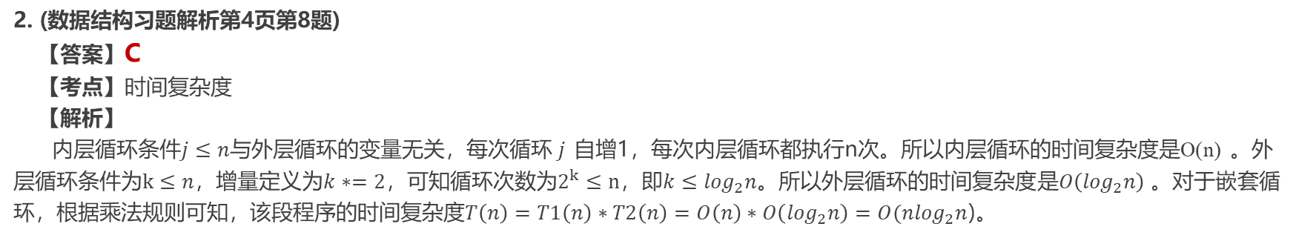
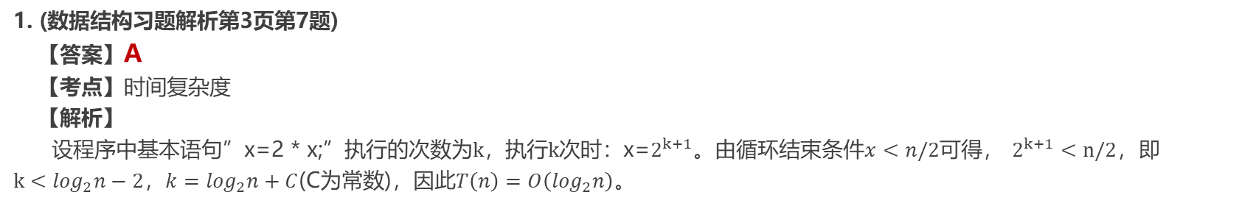
第1章 绪论
1. (数据结构习题解析第3页第7题)
【答案】A
【考点】时间复杂度
【解析】
设程序中基本语句”x=2 * x;”执行的次数为$k$，执行$k$次时：x=$2^{k+1}。$由循环结束条件$x<n/2$可得， $2^{k+1}<n/2，$即 ${k<log}_{2}n−2$，$k=\log_{2}n+C$(C为常数)，因此$T\left(n\right)=O\left(\log_{2}n\right)$。
2. (数据结构习题解析第4页第8题)
【答案】C
【考点】时间复杂度
【解析】
内层循环条件$j≤n$与外层循环的变量无关，每次循环$j$ 自增1，每次内层循环都执行n次。所以内层循环的时间复杂度是O(n) 。外层循环条件为$k≤n，$增量定义为$k∗=2，$可知循环次数为$2^{k}≤n$，即$k≤\log_{2}n$。所以外层循环的时间复杂度是$O\left(\log_{2}n\right)$。对于嵌套循环，根据乘法规则可知，该段程序的时间复杂度$T\left(n\right)=T1\left(n\right)∗T2\left(n\right)=O\left(n\right)∗O\left(\log_{2}n\right)=O(n\log_{2}n$)。

Slide 6
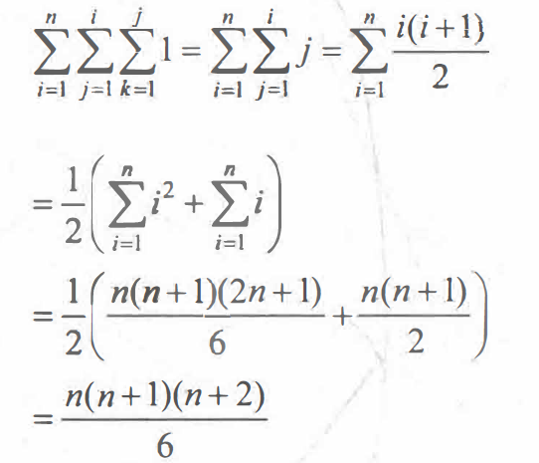
第1章 绪论
3. (数据结构习题解析第4页第10题)
【答案】D
【考点】时间复杂度
【解析】
“x++;”的语句频度为：

Slide 7
第1章 绪论
4. (数据结构习题解析第4页第11题)以下程序段中语句“m++;”的语句频度为( )。
int m = 0, i, j;
for (i=1; i<=n; i++)
for(j=1; j<=2*i; j++)
m++;
A. $n(n+1)$ B. $n$ C. $n+1$ D. $n^{2}$
5. (数据结构习题解析第6页第5题)试分析下列各算法的时间复杂度
i = 1;
while(i<=n)
i = i * 3;
x = 0;
for(i=1; i<n; i++)
for(j=1; j<=n-i; j++)
x++;
x = n; //n>1
y = 0;
while($x≥\left(y+1\right)∗(y+1)$)
y++;

Slide 8
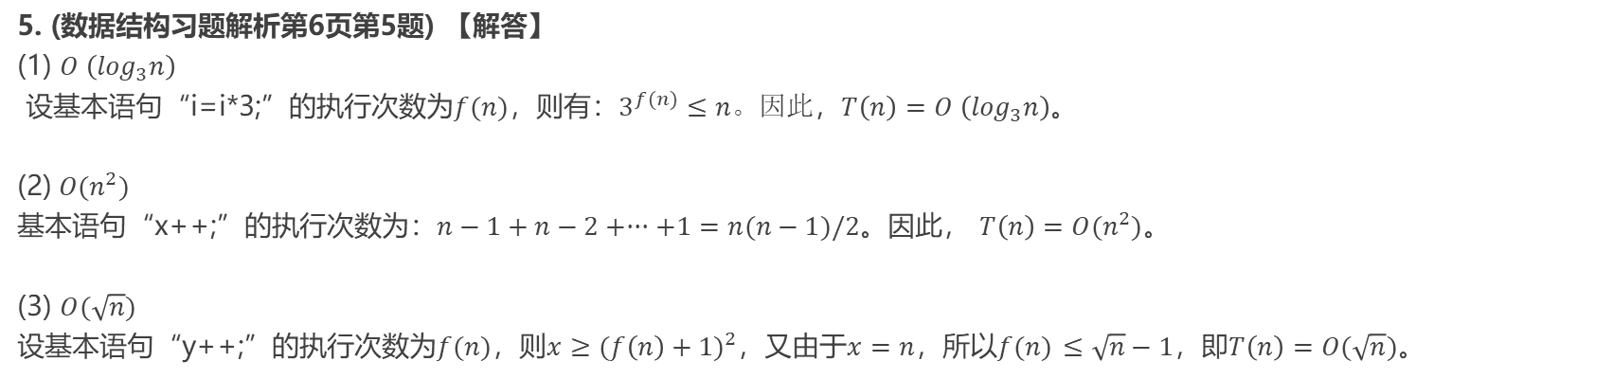
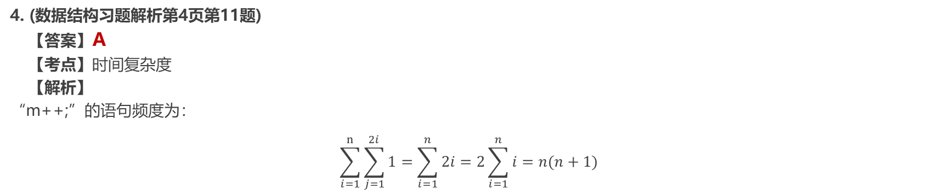
第1章 绪论
4. (数据结构习题解析第4页第11题)
【答案】A
【考点】时间复杂度
【解析】
“m++;”的语句频度为：
$$\sum_{i=1}^{n}{\sum_{j=1}^{2i}{1=\sum_{i=1}^{n}{2i=2\sum_{i=1}^{n}{i=n(n+1)}}}}$$
5. (数据结构习题解析第6页第5题) 【解答】
(1) $O \left(\log_{3}n\right)$
设基本语句“i=i*3;”的执行次数为$f(n)$，则有：$3^{f(n)}≤n。因此$，$T\left(n\right)=O \left(\log_{3}n\right)。$
(2)$O(n^{2})$
基本语句“x++;”的执行次数为：$n−1+n−2+···+1=n(n−1)/2$。因此， $T\left(n\right)=O(n^{2})$。
(3) $O(\sqrt{n})$
设基本语句“y++;”的执行次数为$f(n)$，则$x≥{(f\left(n\right)+1)}^{2}$，又由于$x=n$，所以$f(n)$ $≤$ $\sqrt{n}−1$，即$T\left(n\right)=O(\sqrt{n})。$

Slide 9
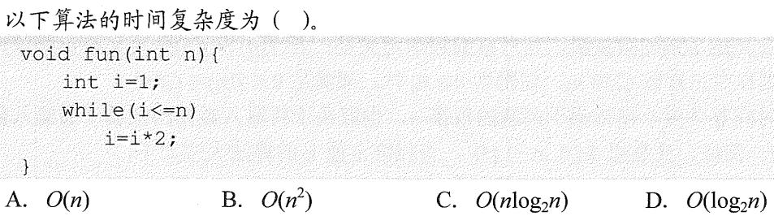
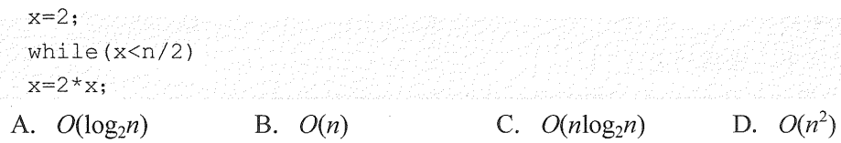
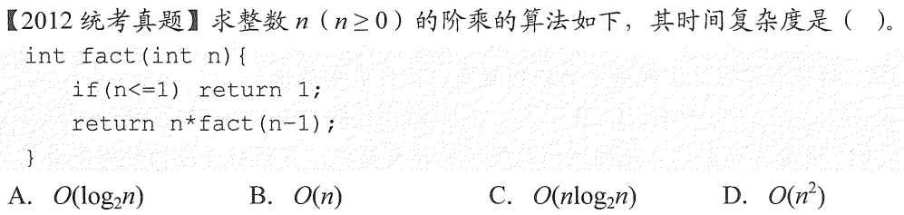
第1章 绪论
6.(王道考研第6页第3题)
7.(王道考研第6页第4题)
8.(王道考研第7页第5题)

Slide 10
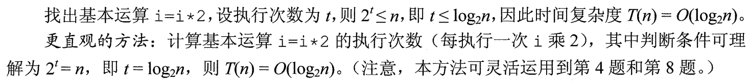
第1章 绪论
6.(王道考研第6页第3题) 【答案】D
7.(王道考研第6页第4题) 【答案】A
8.(王道考研第7页第5题) 【答案】B

Slide 11
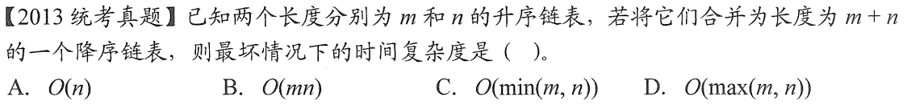
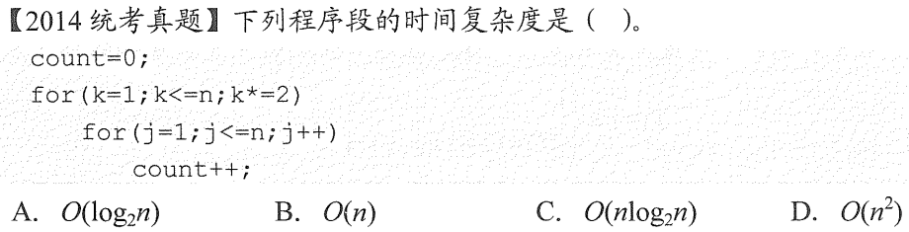
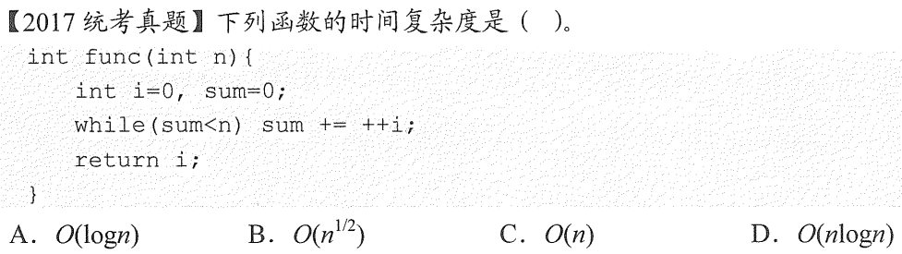
第1章 绪论
9.(王道考研第7页第6题)
10.(王道考研第7页第7题)
11.(王道考研第7页第8题)

Slide 12
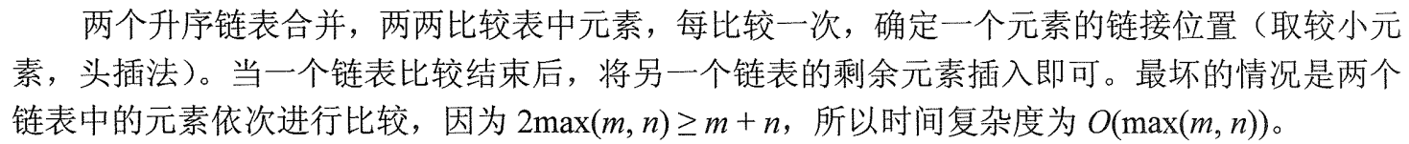
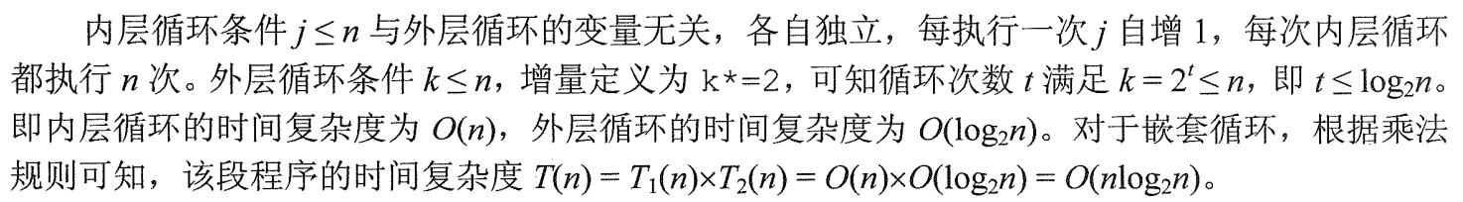
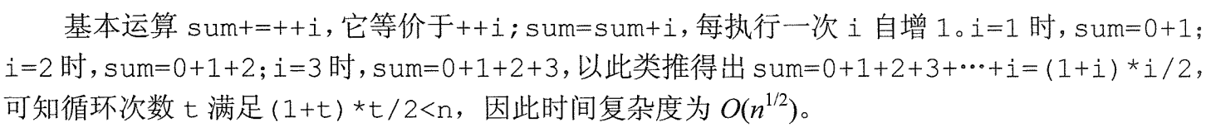
第1章 绪论
9.(王道考研第7页第6题) 【答案】D
10.(王道考研第7页第7题) 【答案】C
11.(王道考研第7页第8题) 【答案】B

Slide 13
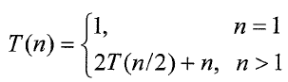
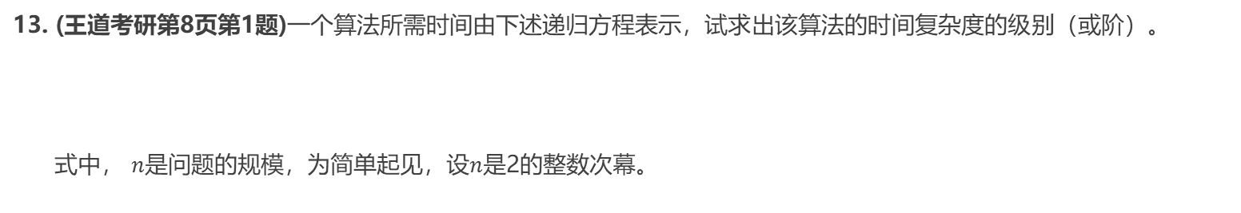
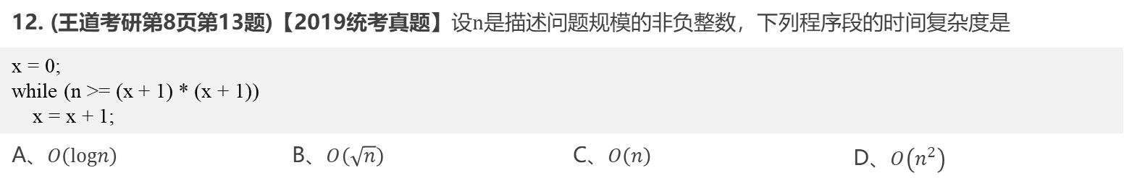
第1章 绪论
12. (王道考研第8页第13题)【2019统考真题】设$n$是描述问题规模的非负整数，下列程序段的时间复杂度是
x = 0; while (n >= (x + 1) * (x + 1)) x = x + 1;
A、$O\left(logn\right)$ | B、$O\left(\sqrt{n}\right)$ | C、$O\left(n\right)$ | D、$O\left(n^{2}\right)$
13. (王道考研第8页第1题)一个算法所需时间由下述递归方程表示，试求出该算法的时间复杂度的级别（或阶）。 式中， $n$是问题的规模，为简单起见，设$n$是2的整数次幕。

Slide 14
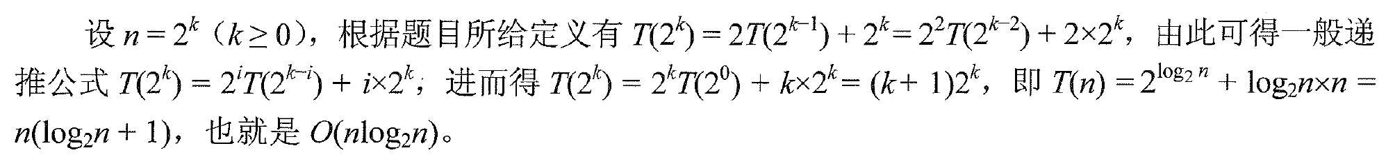
第1章 绪论
12.(王道考研第8页第13题) 【答案】B
13.(王道考研第8页第1题) 【答案】 时间复杂度为O(nlog_2n)

Slide 15
第1章 绪论
14. (王道考研第8页第2题)分析以下各程序段，求出算法的时间复杂度。
① i = 1; k = 0; while (i < n - 1) { k = k + 10 * i; i++; } | ② y = 0; while ((y + 1) * (y + 1) <= n) y = y + 1;
③ for (i = 1; i <= n; i++) for (j = 1; j <= i; j++) for (k = 1; k <= j; k++) x++; | ④ for (i = 0; i < n; i++) for (j = 0; j < m; j++) a[i][j] = 0;

Slide 16
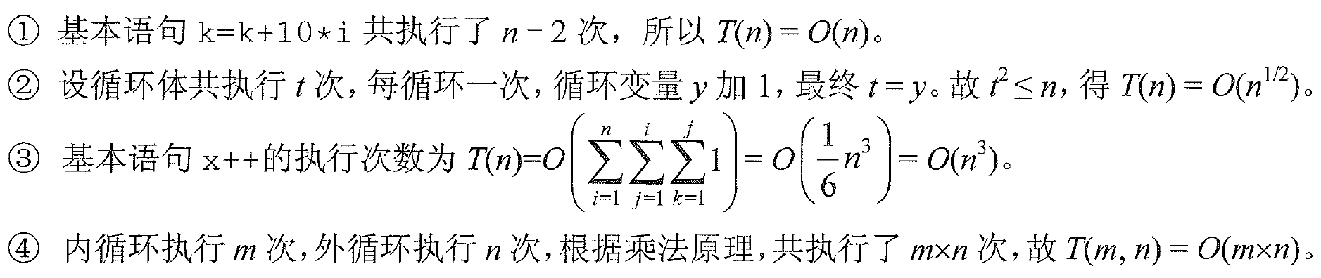
第1章 绪论
14.(王道考研第8页第2题)

Slide 17
第2章 线性表

Slide 18
第2章 线性表
1.(数据结构习题解析第16页第14题) 在双向链表存储结构中，删除$p$所指的结点时须修改指针( )。
p->prior->next = p->next; p->next->prior = p->prior;
p-next = p->next->next; p->next->prior = p;
p->prior->next = p; p->prior = p->prior->prior;
p->prior = p->next->next; p->next = p->prior->prior;
2 .(数据结构习题解析第16页第15题)在双向循环链表中，在p指针所指的结点后插入q所指向的新结点，其修改指针的操作是( )。
p->next = q; q->prior = p; p->next->prior = q; q->next = q;
p->next = q; p->next->prior = q; q->prior = p; q->next = p->next;
q->prior = p; q->next = p->next; p->next->prior = q; p->next = q;
q->prior = p; q->next = p->next; p->next = q; p->next->prior = q;

Slide 19
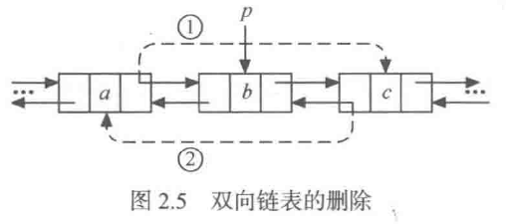
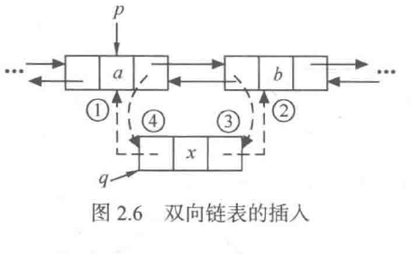
第2章 线性表
(数据结构习题解析第16页第14题)
【答案】A
【考点】双向链表的删除
【解析】
如图2.5所示，删除p所指的结点b时需要修改两个指针：
p->prior->next = p->next; //将结点 a 的后继指针指向结点 c
p->next->prior = p->prior; //将结点 c 的前驱指针指向结点 a
2. (数据结构习题解析第16页第15题)
【答案】C
【考点】双向链表的插入
【解析】
如图2.6所示，在 p 指针所指的结点 a 后插入 q 所指向的新节点 x 时需要修改四个指针：
q->prior = p; //将结点 x 的前驱指针指向结点 p
q->next = p->next; //结点 x 的后继指针指向结点 b
p->next->prior = q; //结点 b 的前驱指针指向结点 x
p->next = q; //结点 a 的后继指针指向结点 x

Slide 20
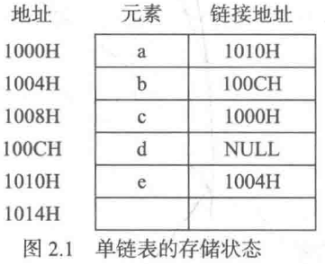
第2章 线性表
3. (数据结构习题解析第16页第17题) 【2016年第1题】已知表头元素为c的单链表在内存中的存储状态如图2.1所示。现将 $f$ 存放于1014H处并插入到单链表中，若f在逻辑上位于$a$和 $e$之间，则$a、e、f$的“链接地址”依次是 ( )。
A. 1010H，1014H，1004H B. 1010H，1004H，1014H
C. 1014H，1010H，1004H D. 1014H，1004H，1010H
4. (数据结构习题解析第16页第18题) 【2016年第2题】已知一个带有表头结点的双向循环链表L，结点结构为prev data next，其中，prev和next分别是指向其直接前驱和直接后继结点的指针。现要删除指针 p 所指的结点，正确的语句序列是 ( )。
p->next->prev = p->prev; p->prev->next = p->prev; free(p);
p->next->prev = p->next; p->prev->next = p->next; free(p);
p->next->prev = p->next; p->prev->next = p->prev; free(p);
p->next->prev = p->prev; p->prev->next = p->next; free(p);

Slide 21
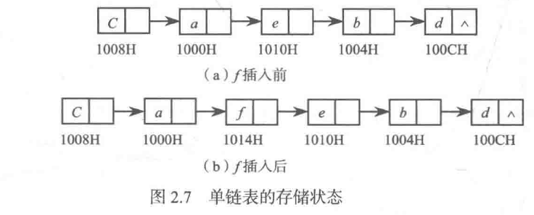
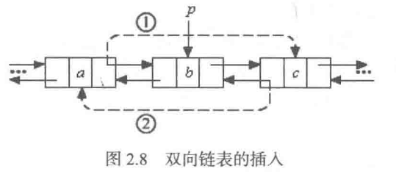
第2章 线性表
3. (数据结构习题解析第16页第17题)
【答案】D
【考点】单链表的插入
【解析】
根据单链表的存储状态，可以得到如图2.7(a)所示的单链表的逻辑状态。当将f存放于1014H处并插入到a和e之间时，只需将a的链接地址修改为e的存储地址1004H，得到如图2.7(b)所示的单链表的逻辑状态。因此，a、e、f的“链接地址”依次为1014H、1004H、1010H，答案选择D。
4. (数据结构习题解析第16页第18题)
【答案】D
【考点】双向链表的插入
【解析】
如图2.8所示，在删除 p 指针所指的结点 b 时需要修改两个指针：
p->next->prev = p->prev; //将结点 b 的后继结点的前驱指针指向结点 a
p->prev->next = p->next; //将结点 b 的前驱结点的后继指针指向结点 c
因此答案选择D。

Slide 22
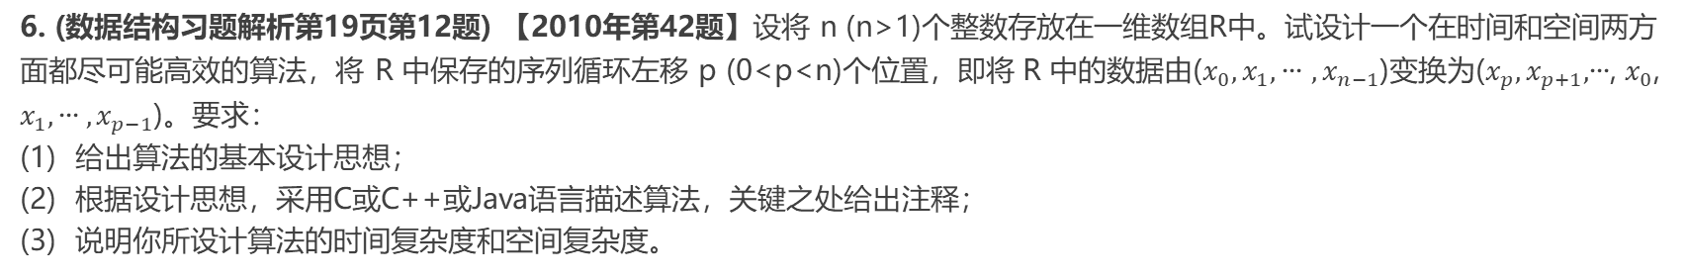
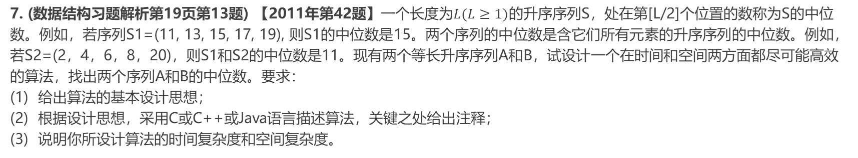
第2章 线性表
5. (数据结构习题解析第18页第11题) 【2009年第42题】已知一个带有表头结点的单链表，结点结构为（data, link），假设该链表只给出了头指针list。在不改变链表的前提下，请设计一个尽可能高效的算法，查找链表中倒数第k个位置上的结点( k 为正整数)。若查找成功，算法输出该结点的data域的值，并返回1；否则，只返回0。要求：
描述算法的基本设计思想；
描述算法的详细实现步骤；
根据设计思想和实现步骤，采用程序设计语言描述算法(使用C、C++或Java语言实现)，关键之处请给出简要注释。
6. (数据结构习题解析第19页第12题) 【2010年第42题】设将 n (n>1)个整数存放在一维数组R中。试设计一个在时间和空间两方面都尽可能高效的算法，将 R 中保存的序列循环左移 p (0<p<n)个位置，即将 R 中的数据由($x_{0},x_{1},$··· ${,x}_{n−1}$)变换为($x_{p},x_{p+1},$···, $x_{0}$, $x_{1}, \text{···} {,x}_{p−1}$)。要求：
给出算法的基本设计思想；
根据设计思想，采用C或C++或Java语言描述算法，关键之处给出注释；
说明你所设计算法的时间复杂度和空间复杂度。
7. (数据结构习题解析第19页第13题) 【2011年第42题】一个长度为$L(L≥1)$的升序序列S，处在第[L/2]个位置的数称为S的中位数。例如，若序列S1=(11, 13, 15, 17, 19), 则S1的中位数是15。两个序列的中位数是含它们所有元素的升序序列的中位数。例如，若S2=(2，4，6，8，20)，则S1和S2的中位数是11。现有两个等长升序序列A和B，试设计一个在时间和空间两方面都尽可能高效的算法，找出两个序列A和B的中位数。要求：
给出算法的基本设计思想；
根据设计思想，采用C或C++或Java语言描述算法，关键之处给出注释；
说明你所设计算法的时间复杂度和空间复杂度。

Slide 23
第2章 线性表
5. (数据结构习题解析第18页第11题) 【解答】
(1)【算法思想】
定义指针 p 和 q ，初始化时均指向单链表的首元结点。首先将 p 沿链表移动到第 k 个结点，而 q 指针保持不动，这样当 p 移动到第 k+1 个结点时，p 和 q 所指结点的间隔距离为 k。然后 p 和 q 同时向下移动，当 p 为NULL时，q 所指向的结点就是该链表倒数第 k 个结点。
(2)【算法步骤】
计数器 i=0，用指针 p 和 q 指向首元结点。
从首元结点开始依次顺着链域 link 依次向下遍历链表，若 p 为 NULL，则转步骤⑤。
若 i 小于 k ，则 i 加 1；否则，q 指向下一个结点。
p 指向下一个结点，转步骤②。
若 i 等于 k，则查找成功，输出该结点的 data 域的值，返回1；否则，查找失败，返回0。

Slide 24
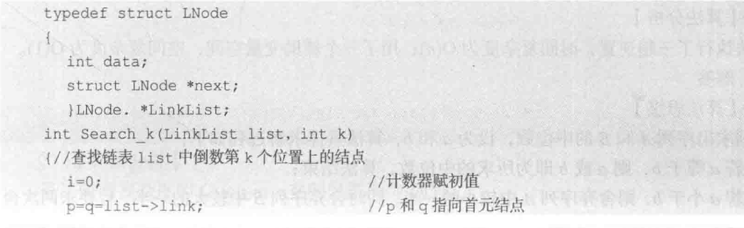
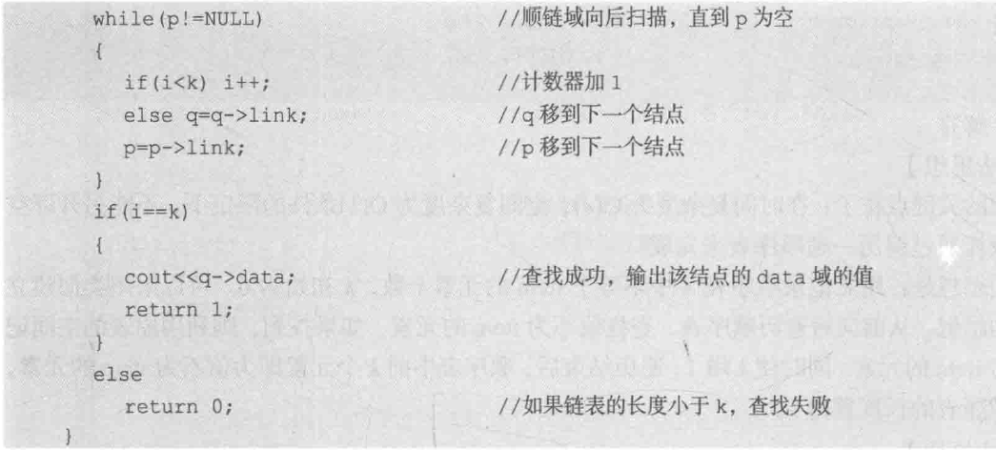
第2章 线性表
5. 【续】
(3)【算法描述】

Slide 25
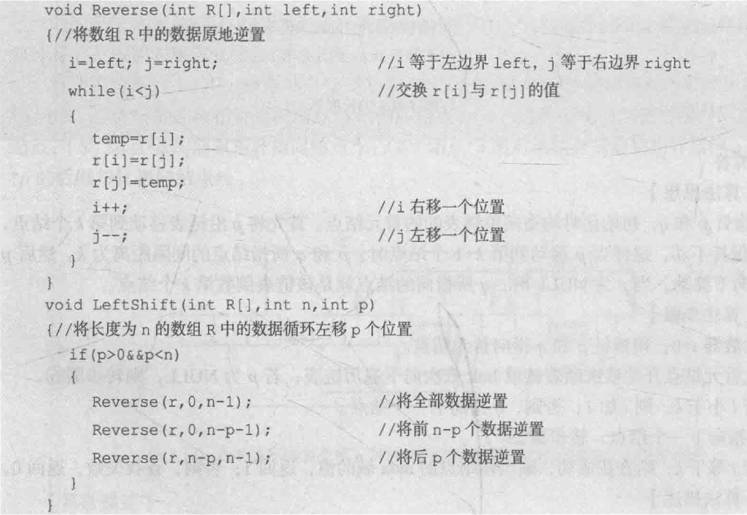
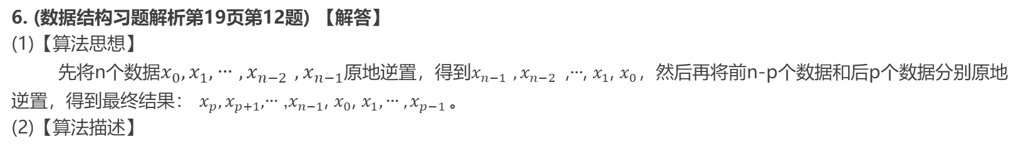
第2章 线性表
6. (数据结构习题解析第19页第12题) 【解答】
(1)【算法思想】
先将n个数据$x_{0},x_{1},$··· ${,x}_{n−2}$ ${,x}_{n−1}$原地逆置，得到$x_{n−1}$ ${,x}_{n−2}$ ,···, $x_{1}$, $x_{0}，$然后再将前n-p个数据和后p个数据分别原地逆置，得到最终结果： $x_{p},x_{p+1},$··· ,$x_{n−1}$, $x_{0}$, $x_{1}, \text{···} {,x}_{p−1}。$
(2)【算法描述】
(3)【算法分析】
算法执行了三趟逆置，时间复杂度为O(n); 用了一个辅助变量空间，空间复杂度为O(1)。

Slide 26
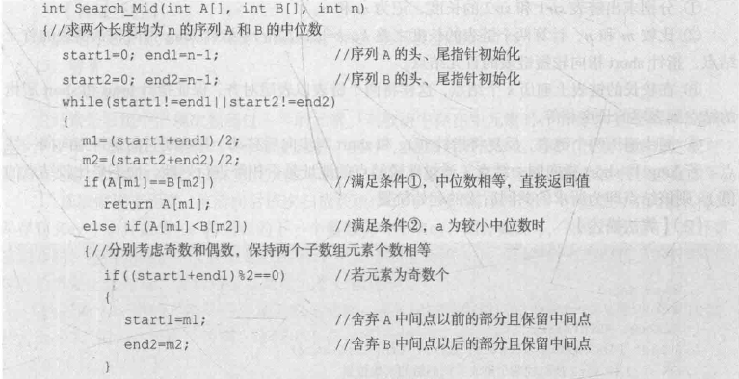
第2章 线性表
7. (数据结构习题解析第19页第13题) 【解答】
(1)【算法思想】
分别求出序列A和B的中位数，设为 a 和 b，算法具体求解过程如下：
若a等于吧，则a或b即为所求的中位数，算法结束；
若a小于b，则舍弃序列A中较小的一半，同时舍弃序列B中较大的一半，且要求两次舍弃的元素个数相同；
若a大于b，则舍弃序列A中较大的一半，同时舍弃序列B中较小的一半，且要求两次舍弃的元素个数相同；
在保留的两个升序序列中，重复上述过程，直到两个序列中均只含一个元素时为止，较小者即为所求的中位数。
(2)【算法描述】

Slide 27
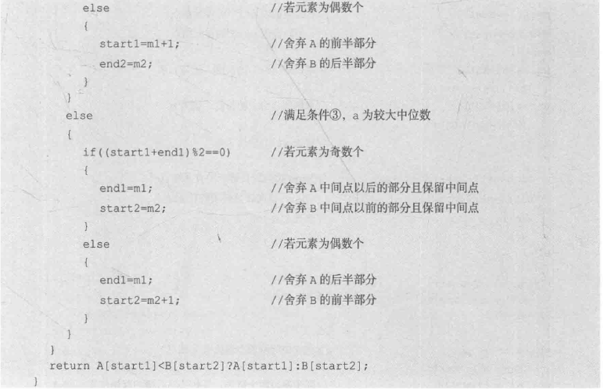
第2章 线性表
7. 【续】
(2)【算法描述】(续)
(3)【算法分析】
算法时间复杂度为O($\log_{2}n$) ，空间复杂度为O(1).

Slide 28
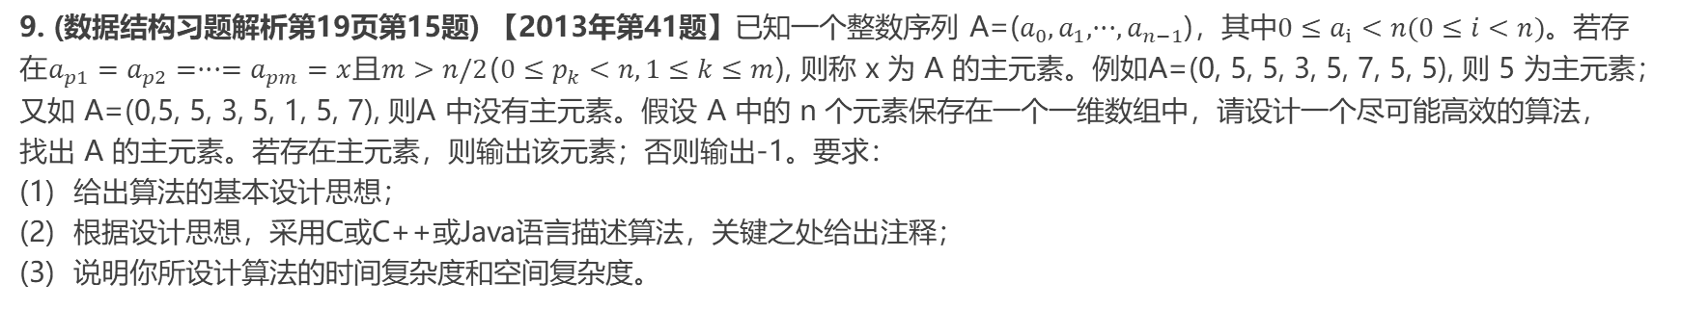
第2章 线性表
8. (数据结构习题解析第19页第14题) 【2012年第42题】假定采用带头结点的单链表保存单词，当两个单词有相同的后缀时，则可共享相同的后缀存储空间。例如，“loading”和“being”的存储映像如图2.2所示。
设str1和str2分别指向两个单词所在的单链表的头节点，链表结点结构为(data, next)，请设计一个时间上尽可能高效的算法，找出由str1和str2所指的两个链表共同后缀的起始位置(如图中字符i所在的结点的位置p)。要求：
给出算法的基本设计思想；
根据设计思想，采用C或C++或Java语言描述算法，关键之处给出注释；
说明你所设计算法的时间复杂度。
9. (数据结构习题解析第19页第15题) 【2013年第41题】已知一个整数序列 A=($a_{0},a_{1},···,a_{n−1}$)，其中$0≤a_{i}<n(0≤i<n)$。若存在$a_{p1}=a_{p2}=···=a_{pm}=x$且$m>n/2$($0≤p_{k}<n, 1≤k≤m$), 则称 x 为 A 的主元素。例如A=(0, 5, 5, 3, 5, 7, 5, 5), 则 5 为主元素；又如 A=(0,5, 5, 3, 5, 1, 5, 7), 则A 中没有主元素。假设 A 中的 n 个元素保存在一个一维数组中，请设计一个尽可能高效的算法，找出 A 的主元素。若存在主元素，则输出该元素；否则输出-1。要求：
给出算法的基本设计思想；
根据设计思想，采用C或C++或Java语言描述算法，关键之处给出注释；
说明你所设计算法的时间复杂度和空间复杂度。

Slide 29
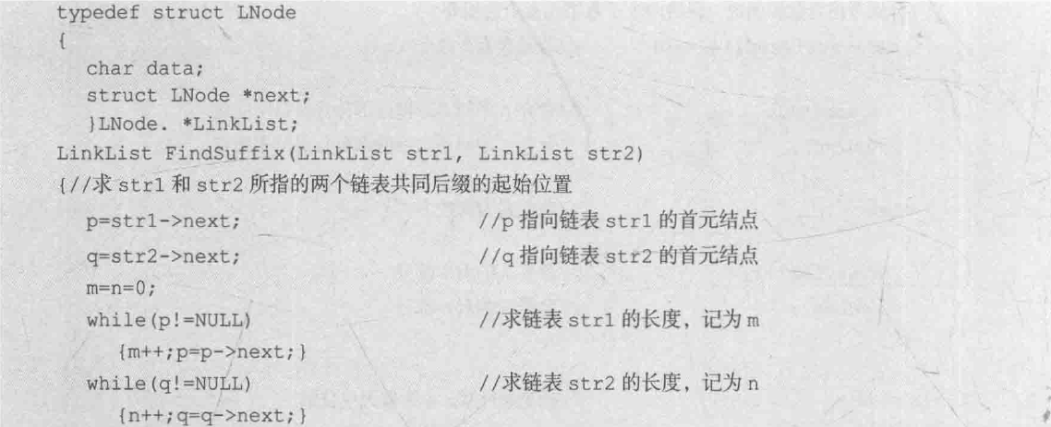
第2章 线性表
8. (数据结构习题解析第19页第14题) 【解答】
(1)【算法思想】
因为两个链表的长度不一定相同，所以当从头开始同时遍历两个链表到尾结点时，并不能保证两个链表同时到达尾结点。假设一个链表比另一个链表长k个结点，则可以先在较长的链表上遍历k个结点，之后同步从头遍历较短的链表，在遍历过程中，判断两个指针是否指向同一个结点。若是，则该结点为共同后缀的起始位置。具体思路如下：
分别求出链表str1和str2的长度，记为m和n。
比较m和n，计算两个链表的长度之差k，k=|L1-L2|。令指针long指向较长链表的首元结点，指针short指向较短链表的首元结点。
在较长的链表上遍历k个结点，这样两个链表以表尾对齐，保证指针long和short所指的结点到表尾的长度相等。
同步遍历两个链表，反复将指针long和short同步向后移动，并判断它们是否指向同一结点。若long和short指向同一结点（通过比较结点的地址是否相等进行判断，而不是比较结点的值），则该结点即为所求得的共同后缀的起始位置。
(2)【算法描述】

Slide 30
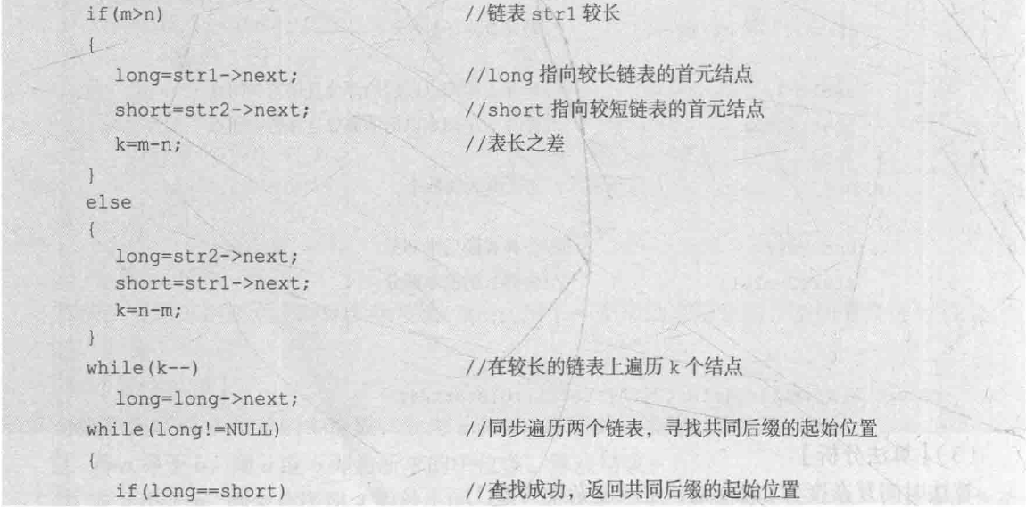
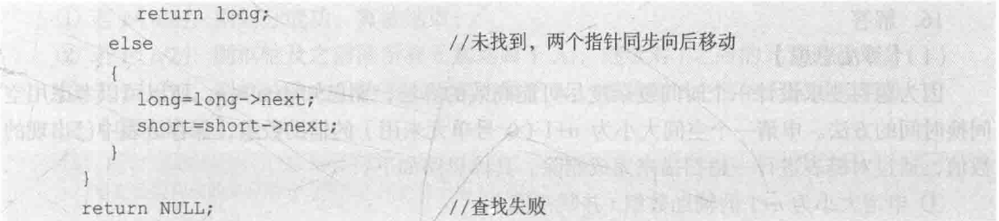
第2章 线性表
8. 【续】
(2)【算法描述】(续)
(3)【算法分析】
算法时间复杂度为O(m+n) 或O(max(m, n))，空间复杂度为O(1).

Slide 31
第2章 线性表
9. (数据结构习题解析第19页第15题) 【解答】
(1)【算法思想】
主元素是数组中出现次数超过一半的元素。当数组中存在主元素时，所有非主元素的个数和必少于一半。如果让主元素与一个非主元素“配对”，则最后多出来的元素(没有元素与之配对)就是主元素。此题的关键点是：在主元素未知时，如何判断主元素并完成“配对”。具体思路如下：
选取候选主元素：从前向后依次扫描数组中的每个整数，假定第一个整数为主元素，将其保存在Key中，计数为1；若遇到的下一个整数仍等于Key，则计数加1，否则计数减1。当计数减到0时，将遇到的下一个整数保存在Key中，计数重新记为1，开始新一轮计数，即从当前位置开始重复上述过程，直到将全部数组元素扫描完毕。
判断Key中的元素是否是真正的主元素：再次扫描该数组，统计Key中元素出现的次数，若大于n/2，则为主元素，否则，序列中不存在主元素。

Slide 32
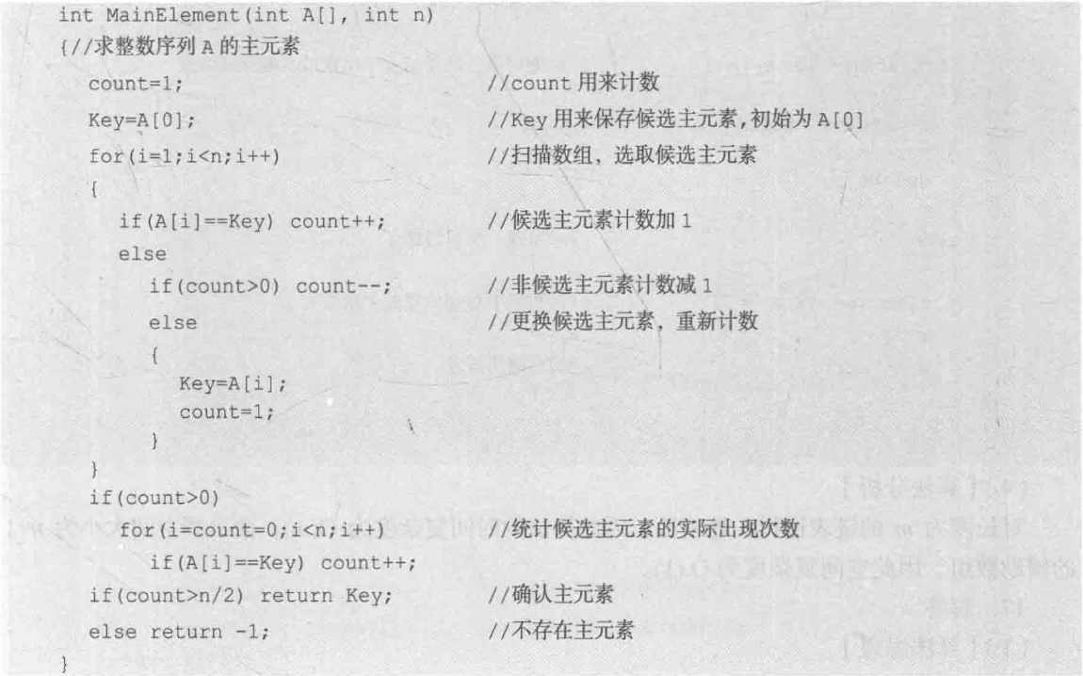
第2章 线性表
9.【续】
(2)【算法描述】
(3)【算法分析】
算法时间复杂度为O(n)，空间复杂度为O(1).

Slide 33
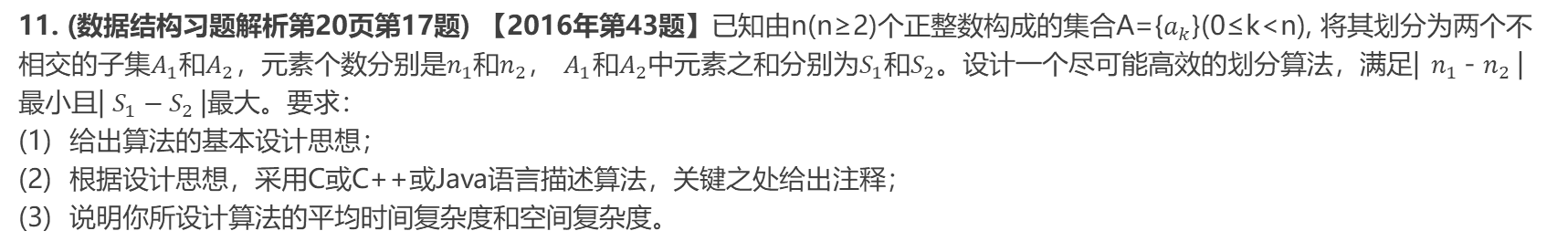
第2章 线性表
10. (数据结构习题解析第20页第16题) 【2015年第41题】用单链表保存m个整数，结点的结构为(data, link)，且|data|≤n(n为正整数)。现要求设计一个时间复杂度尽可能高效的算法，对于链表中data的绝对值相等的结点，仅保留第一次出现的结点而删除其余绝对值相等的结点。例如，若给定的单链表head如图2.3(a)所示，则删除结点后的head如图2.3(b)所示。要求：
给出算法的基本设计思想；
使用C或C++，给出单链表结点的数据类型定义；
根据设计思想，采用C或C++语言描述算法，关键之处给出注释；
说明你所设计算法的时间复杂度和空间复杂度。
11. (数据结构习题解析第20页第17题) 【2016年第43题】已知由n(n≥2)个正整数构成的集合A={$a_{k}$}(0≤k<n), 将其划分为两个不相交的子集$A_{1}和A_{2}$，元素个数分别是$n_{1}$和$n_{2}$， $A_{1}和A_{2}$中元素之和分别为$S_{1}$和$S_{2}$。设计一个尽可能高效的划分算法，满足| $n_{1}$- $n_{2}$|最小且| $S_{1}−S_{2}$|最大。要求：
给出算法的基本设计思想；
根据设计思想，采用C或C++或Java语言描述算法，关键之处给出注释；
说明你所设计算法的平均时间复杂度和空间复杂度。

Slide 34
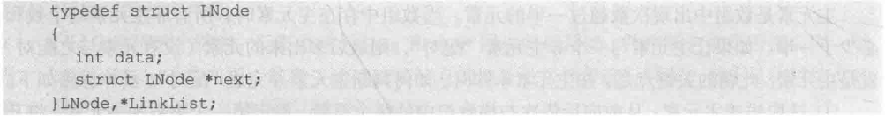
第2章 线性表
10. (数据结构习题解析第20页第16题) 【解答】
(1)【算法思想】
因为题目要求设计一个时间复杂度尽可能高效的算法，而已知|data|≤n，所以可以考虑用空间换时间的方法。申请一个空间大小为n+1(0号单元未用)的辅助数组，保存链表中已经出现的数值，通过对链表进行一趟扫描来完成删除。具体思路如下：
申请大小为n+1的辅助数组t并赋初值0；
从首元结点开始遍历链表，依次检查 t[|data|] 的值，若t[|data|] 为0，即结点首次出现，则保留该结点，并置t[|data|] =1；若t[|data|] 不为0，则将该饥饿点从链表中删除。
(2)
单链表结点的数据类型定义如下：

Slide 35
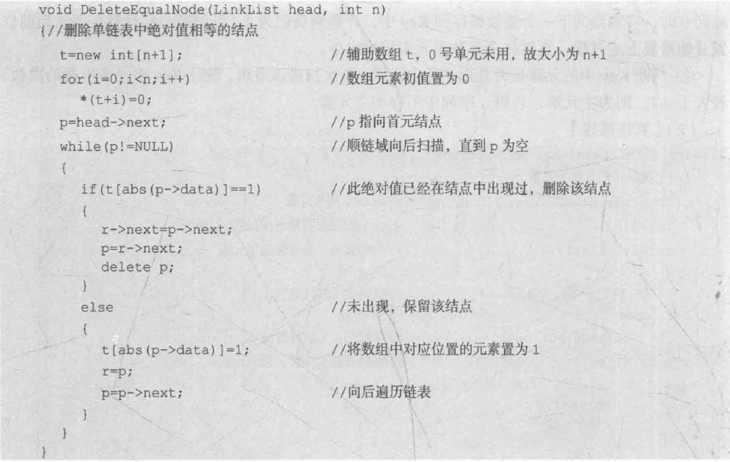
第2章 线性表
10. 【续】
(3)【算法描述】
(4)【算法分析】
对长度与为m的链表进行一趟遍历，因此算法的时间复杂度为O(m)；而申请空间大小为n+1的辅助数组，因此空间复杂度为O(1).

Slide 36
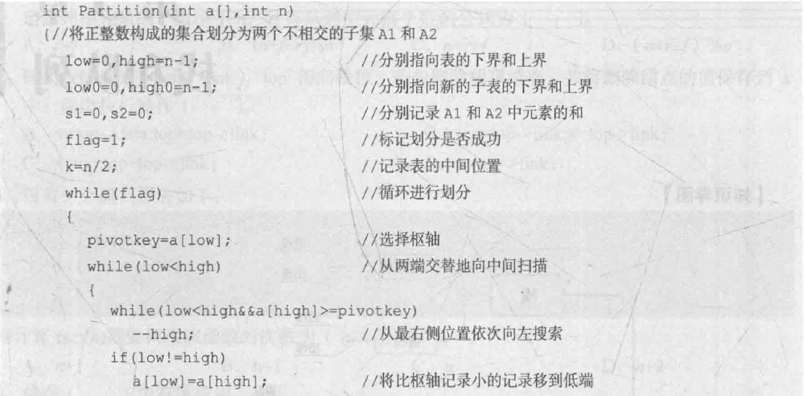
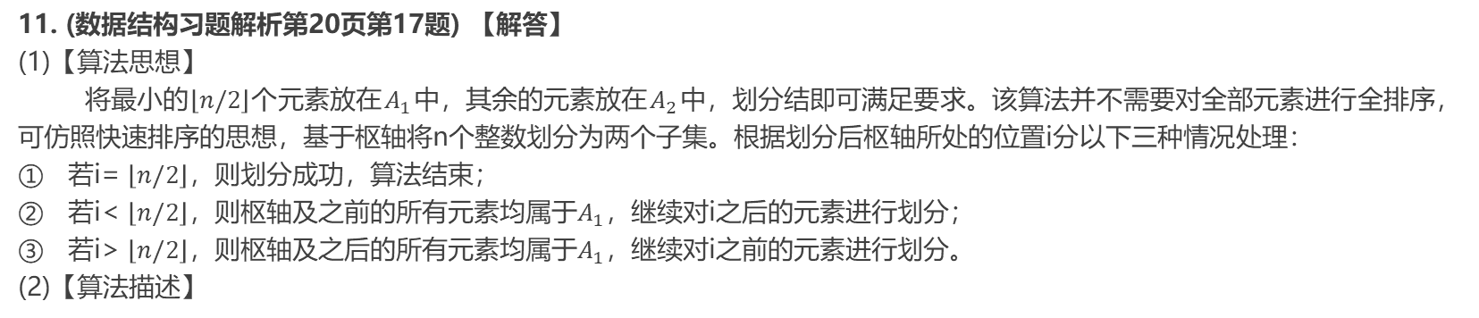
第2章 线性表
11. (数据结构习题解析第20页第17题) 【解答】
(1)【算法思想】
将最小的$\left\lfloor n/2\right\rfloor 个$元素放在$A_{1}$中，其余的元素放在$A_{2}$中，划分结即可满足要求。该算法并不需要对全部元素进行全排序，可仿照快速排序的思想，基于枢轴将n个整数划分为两个子集。根据划分后枢轴所处的位置i分以下三种情况处理：
若i= $\left\lfloor n/2\right\rfloor$，则划分成功，算法结束；
若i< $\left\lfloor n/2\right\rfloor ，$则枢轴及之前的所有元素均属于$A_{1}$，继续对i之后的元素进行划分；
若i> $\left\lfloor n/2\right\rfloor ，$则枢轴及之后的所有元素均属于$A_{1}$，继续对i之前的元素进行划分。
(2)【算法描述】

Slide 37
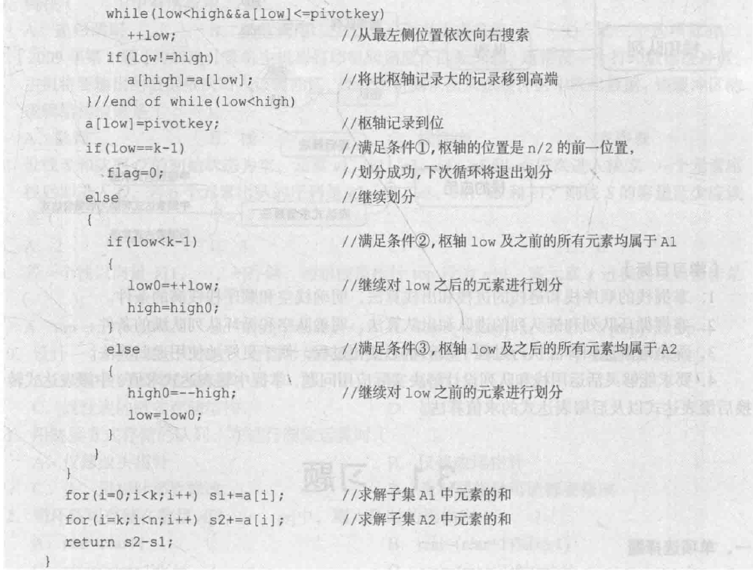
第2章 线性表
11.【续】
(2)【算法描述】（续）
(3)【算法分析】
平均时间复杂度是O(n), 空间复杂度是O(1).

Slide 38
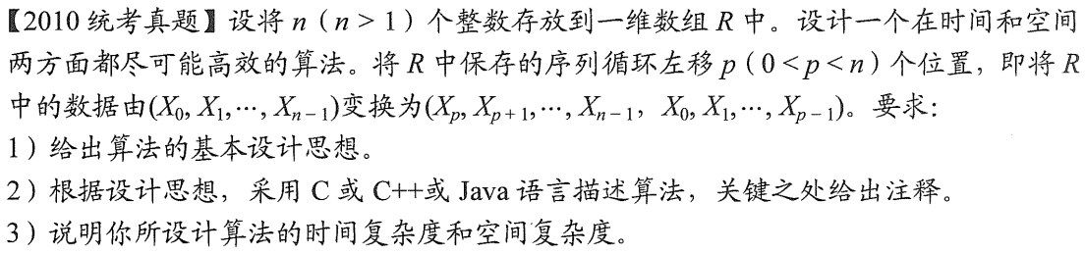
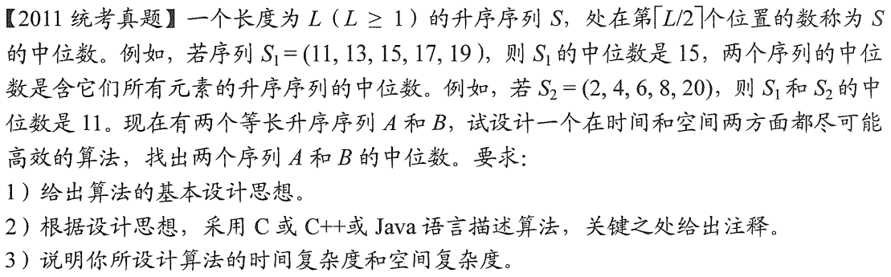
第2章 线性表
12. (王道考研第17页第10题)
13. (王道考研第17页第11题)

Slide 39
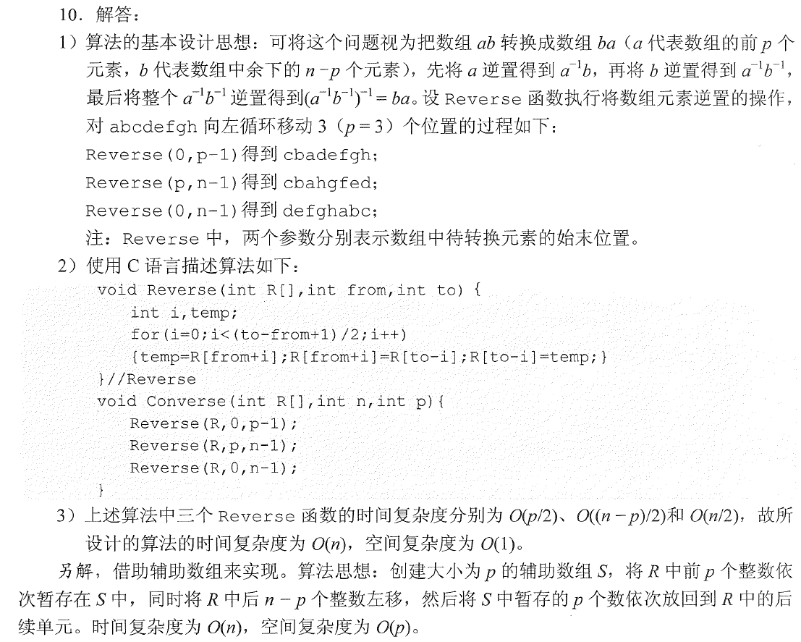
第2章 线性表
12. (王道考研第17页第10题)【解答】

Slide 40
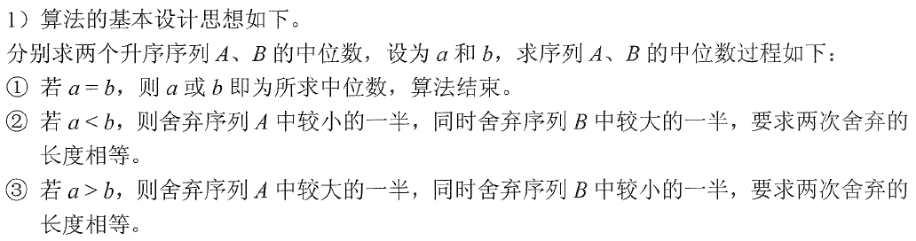
第2章 线性表
13. (王道考研第17页第11题)【解答】

Slide 41
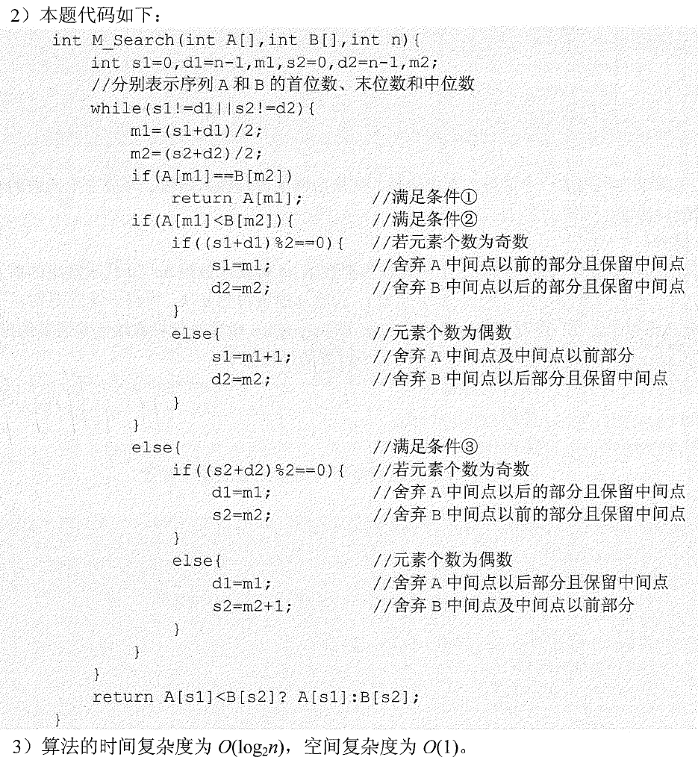
第2章 线性表
13. 【续】

Slide 42


第2章 线性表
14. (王道考研第17页第12题)
15. (王道考研第18页第13题)

Slide 43


第2章 线性表
14. (王道考研第17页第12题) 【解答】

Slide 44

第2章 线性表
15. (王道考研第18页第13题) 【解答】

Slide 45

第2章 线性表
16. (王道考研第18页第14题)

Slide 46


第2章 线性表
16. (王道考研第18页第14题) 【解答】

Slide 47


第2章 线性表
17. (王道考研第36页第15题)
18. (王道考研第37页第23题)

Slide 48

第2章 线性表
17. (王道考研第36页第15题) 【答案】D
18. (王道考研第37页第23题) 【答案】D

Slide 49


第2章 线性表
19. (王道考研第39页第21题)
20. (王道考研第39页第22题)

Slide 50

第2章 线性表
19. (王道考研第39页第21题) 【解答】

Slide 51



第2章 线性表
20. (王道考研第39页第22题) 【解答】

Slide 52

第2章 线性表
21. (王道考研第39页第23题)

Slide 53



第2章 线性表
5、
21. (王道考研第39页第23题) 【解答】

Slide 54

第2章 线性表
22. (王道考研第39页第25题)

Slide 55


第2章 线性表
22. (王道考研第39页第25题) 【解答】

Slide 56
第3章 栈和队列

Slide 57
第3章 栈和队列
1. (数据结构习题解析第45页第7题) 【2009年第1题】为解决计算机主机与打印机间速度不匹配问题，通常设一个打印数据缓冲区。主机将要输出的数据依次写入该缓冲区，而打印机则依次从缓冲区中取出数据。该缓冲区的逻辑结构应该是( )。
A. 队列 B. 栈 C. 线性表 D. 有序表
2. (数据结构习题解析第46页第16题) 【2009年第2题】设栈S和队列Q的初始状态均为空，元素a, b, c, d, e, f, g依次进入栈S。若每个元素出栈后立即进入队列Q，且7个元素出队的顺序是b, d, c, f, e, a, g，则栈S的容量至少是 ( )。
A. 1 B. 2 C. 3 D. 4
3. (数据结构习题解析第46页第17题) 【2010年第1题】若元素a, b, c, d, e, f依次进进栈，允许进栈、退栈操作交替进行，但不允许连续三次进行退栈工作，则不可能得到的出栈序列是 ( )。
A. d, c, e, b, f, a B. c, b, d, a, e, f
C. b, c, a, e, f, d D. a, f, e, d, c, b
4. (数据结构习题解析第46页第18题) 【2010年第2题】某队列允许在其两端进行入队操作，但仅允许在一端进行出队操作，若元素a, b, c, d, e依次入此队列后再进行出队操作，则不可能得到的出队序列是( )。
A. b, a, c, d, e B. d, b, a, c, e
C. d, b, c, a, e D. e, c, b, a, d

Slide 58

第3章 栈和队列
1. (数据结构习题解析第45页第7题)
【答案】A
【考点】队列的应用
【解析】
打印机取出数据的顺序与数据被写入缓冲区的顺序相同，因此解决缓冲区问题应利用一种先进先出的线性表，而队列正是一种先进先出的线性表，所以答案选择A。
2. (数据结构习题解析第46页第16题)
【答案】C
【考点】栈与队列的基本操作
【解析】
元素a, b, c, d, e, f, g依次进入栈S，元素出栈后立即进入队列Q。队列是一种先进先出的线性表，因此7个元素出队顺序与入队序列相同，即与7个元素出栈顺序相同。要得到b, d, c, f, e, a, g这样的出栈顺序，对栈S可以进行如表3.1的操作。
由上表可知栈内的最大深度为3，因此栈S的容量至少是3，所以答案选择C。

Slide 59

第3章 栈和队列
3. (数据结构习题解析第46页第17题)
【答案】D
【考点】栈的基本操作
【解析】

Slide 60
第3章 栈和队列
4. (数据结构习题解析第46页第18题)
【答案】C
【考点】双端队列的基本操作
【解析】
方法一(L代表左入，R表右入)：
(1) 要得到A中的序列b, a, c, d, e，可以进行操作：aL(或aR)，bL, cR, dR, eR。
(2) 要得到B中的序列d, b, a, c, e ，可以进行操作：aL(或aR)，bL, cR, dL, eR。
(3) 要得到C中的序列d, b, c, a, e ，可以进行操作：aL(或aR)，bL, 因为d未出，此时只能进队，C不可能出现在b和a之间。
(4)要得到D中的序列e, c, b, a, d ，可以进行操作：aL(或aR)，bL, cR, dR, eL。
方法二：
队列是一种先进先出的线性表，无论先从左边入队还是先从右边入队，a 和 b 都应该相邻，这是出队序列合理的必要条件。只有选项C所给序列中 a 与 b 不相邻，所以答案选择C。

Slide 61

第3章 栈和队列
5. (数据结构习题解析第46页第19题)【2011年第2题】元素a, b, c, d, e依次进入初始为空的栈中，若元素进栈后可停留、可出栈，直到所有元素都出栈，则在所有可能的出现序列中，以元素d开头的序列个数是 ( )。
A. 3 B. 4 C. 5 D. 6
6. (数据结构习题解析第46页第20题)【2011年第3题】已知循环队列存储在一维数组A[0…n-1]中，且队列非空时front和rear分别指向队头元素和队尾元。若初始时队列为空，且要求第1个进入队列的元素存储在A[0]处，则初始时front和rear的值分别是 ( )。
A. 0，0 B. 0，n-1 C. n-1, 0 D. n-1, n-1
7. (数据结构习题解析第46页第21题)【2012年第1题】求整数n(n≥0)阶乘的算法如下，其时间复杂度是 ( )。
A. O($\log_{2}n$) B. O(n) C. O($n \log_{2}n$) D. O($n^{2}$)
fact(int n)
{
if(n<=1) return;
else return(n*fact(n-1));
}

Slide 62
第3章 栈和队列
5. (数据结构习题解析第46页第19题)
【答案】B
【考点】栈的基本操作
【解析】
方法一：
出栈顺序必为d_c_b_a_, e的顺序不定，在任意一个“_”上都有可能。
方法二：
d首先出栈，则 abc 留在栈中，若 e 进栈后直接出栈，可以得到 decba；若 c 先出栈，e 再进栈后出栈，出栈序列为 dceba；若 cb 先出栈，e 再进栈后出栈，得到序列 dcbea；若 cba 先出栈，e 再进栈后出栈，得到序列 dcbae。即以元素 d 开头的序列个数是4，所以答案选择B。
6. (数据结构习题解析第46页第20题)
【答案】B
【考点】循环队列的表示和实现
【解析】
入队需要执行 (rear+1)%n 操作，如果第1个进入队列的元素存储在 A[0] 处，此时头指针front和尾指针rear都指向0，则rear初始应该为n-1，front为0，所以答案选择B。

Slide 63
第3章 栈和队列
7. (数据结构习题解析第46页第21题)
【答案】B
【考点】递归算法的时间复杂度
【解析】
设 fact(n) 的运行时间函数是 T(n)。该函数中语句“return;”的运行时间是 O(1)，语句“return(n * fact(n-1));”的运行时间是 T(n-1)+O(1)，其中 O(1) 为常量运行时间。因此可得 fact(n) 的时间复杂度为 O(n)。

Slide 64
第3章 栈和队列
8. (数据结构习题解析第46页第22题)【2012年第2题】操作符包括‘+’‘-’‘*’‘/’和‘（’‘）’。将中缀表达式 a+b-a*((c+d)/e-f)+g 转换为等价的后缀表达式 ab+acd+e/f-*-g+ 时，用栈来存放暂时还不确定运行次序的操作符，若栈初始时为空，则转换过程中同时保存在栈中的操作符的最大个数是( )。
A. 5 B. 7 C. 8 D. 11
9. (数据结构习题解析第46页第23题)【2013年第2题】一个栈的入栈序列为1，2，3，···，n，其出栈序列是$p_{1}$ , $p_{2}$, $p_{3}$,···, $p_{n}$ 。若$p_{2}$=3，则$p_{3}$可能取值的个数是( )。
A. n-3 B. n-2 C. n-1 D. 无法确定
10. (数据结构习题解析第46页第24题)【2014年第2题】假设栈初始为空，将中缀表达式 a/b+(c*d-e*f)/g 转换为等价的后缀表达式的过程中，当扫描到f时，栈中的元素依次是( )。
A. +(*- B. +(-* C. /+(*-* D. /+-*
11. (数据结构习题解析第47页第25题)【2014年第3题】循环队列放在一维数组 A[0…M-1]中，end1 指向队头元素，end2指向队尾元素的后一个位置。假设队列两端均可进行入队和出队操作，队列中最多能容纳M-1个元素。初始时为空。下列判断队空和队满的条件中，正确的是 ( )。
A. 队空：end1 == end2；队满：end1 == (end2+1) mod M
B. 队空：end1 == end2；队满：end2 == (end1+1) mod (M-1)
C: 队空：end2 == (end1+1) mod M；队满：end1 == (end2+1) mod M
D: 队空：end1 == (end2+1) mod M；队满：end2 == (end1+1) mod (M-1)

Slide 65


第3章 栈和队列
8. (数据结构习题解析第46页第22题)
【答案】A
【考点】中缀表达式转换后缀表达式
【解析】

Slide 66

第3章 栈和队列
8. 续

Slide 67

第3章 栈和队列
8. 续

Slide 68

第3章 栈和队列
9. (数据结构习题解析第46页第23题)
【答案】C
【考点】栈的基本操作
【解析】
根据栈是一种先进后出的线性表可知， $p_{3}$可以取3之后的4，5，···，n(一直进栈直到该元素入栈后马上出栈)。当$p_{1}$=1时，1进栈直接出栈，2进栈，3进栈，然后3出栈，接着2出栈，此时$p_{2}可以$取2；当$p_{1}$=2，1进栈，2进栈，2出栈，3进栈接着出栈，然后出栈，此时$p_{2}可以$取1。因此除了3本身以为，其他的值均可以取到，所以答案选择C。

Slide 69

第3章 栈和队列
10. (数据结构习题解析第46页第24题)
【答案】B
【考点】中缀表达式转换后缀表达式
【解析】
同22题的转换步骤，中缀表达式 a/b+(c*d-e*f)/g 转换后缀表达式的具体过程如表3.3所示。可见，当扫描到 f 时（第14步），栈中的元素依次是 +(-*，所以答案选择B。

Slide 70

第3章 栈和队列
10. 续

Slide 71
第3章 栈和队列
11. (数据结构习题解析第47页第25题)
【答案】A
【考点】循环队列的表示和实现
【解析】
当头、尾指针的值相同时，则认为队空；而当尾指针在循环意义上加1后是等于头指针，则认为队满。本题中，end1 指向队头元素，end2 指向队尾元素的后一个位置，因此，队空：end1 == end2；队满： end1 == (end2+1) mod M，所以答案选择A。

Slide 72

第3章 栈和队列
12. (数据结构习题解析第47页第26题)【2015年第1题】已知程序如下：
程序运行时使用栈来保存调用过程的信息，自栈底到栈顶保存的信息一次对应的是( )。
A. main( )->S(1)->S(0) B. S(0)->S(1)->main( )
C. main( )->S(0)->S(1) D. S(1)->S(0)->main( )
int S( int n)
{ return (n<=0) ? 0 : s (n-1) + n;}
void main()
{ cout << s(1);}
13. (数据结构习题解析第47页第27题)【2016年第3题】设有如图3.1所示的火车车轨，入口到出口之间有n条轨道，列车的行进方向均从左至右，列车可驶入任意一条轨道，现有编号为1~9的9列列车，驶入的次序依次是8，4，2，5，3，9，1，6，7.若期望驶出的次序依次为1~9，则 n 至少是 ( )。
A. 2 B. 3 C. 4 D. 5

Slide 73
第3章 栈和队列
12. (数据结构习题解析第47页第26题)
【答案】A
【考点】递归工作栈
【解析】
递归调用函数时，在系统栈里保存的函数信息需满足先进后出的特点，依次调用了main( )、S(1)、S(0)，所以答案选择A。
13. (数据结构习题解析第47页第27题)
【答案】C
【考点】栈的基本操作
【解析】
此题会有一个典型的错误方向：认为一个轨道只能装一列火车，但实际不是。因为题目并未直接告知，所以需要推断。此题类似于多级任务调度队列。经分析得，n=4即可满足。因此答案选择C。

Slide 74



第3章 栈和队列
14. (王道考研第64页第14题)
15. (王道考研第64页第15题)

Slide 75


第3章 栈和队列
14. (王道考研第64页第14题)【答案】D
15. (王道考研第64页第15题)【答案】B

Slide 76


第3章 栈和队列
16. (王道考研第65页第16题)
17. (王道考研第65页第22题)

Slide 77


第3章 栈和队列
16. (王道考研第65页第16题)【答案】C
17. (王道考研第65页第22题)【答案】C

Slide 78



第3章 栈和队列
18. (王道考研第65页第24题)
19. (王道考研第65页第26题)
20. (王道考研第66页第28题)

Slide 79


第3章 栈和队列
18. (王道考研第65页第25题)【解答】
19. (王道考研第65页第28题)【解答】

Slide 80

第3章 栈和队列
20. (王道考研第66页第28题)【解答】

Slide 81


第3章 栈和队列
21. (王道考研第78页第8题)
22. (王道考研第79页第10题)
23. (王道考研第79页第18题)

Slide 82


第3章 栈和队列
21. (王道考研第78页第8题)【答案】B
22. (王道考研第79页第10题)【答案】A

Slide 83

第3章 栈和队列
23. (王道考研第79页第18题)【答案】C

Slide 84


第3章 栈和队列
24. (王道考研第80页第19题)
25. (王道考研第80页第20题）

Slide 85


第3章 栈和队列
24. (王道考研第80页第19题)【答案】C
25. (王道考研第80页第20题)【答案】C

Slide 86

第3章 栈和队列
26. (王道考研第80页第4题)

Slide 87

第3章 栈和队列
26. (王道考研第80页第4题)【解答】

Slide 88

第3章 栈和队列
27. (王道考研第89页第4题）
28. (王道考研第90页第13题)【2015统考真题】已知程序如下：
int S(int n) { return (n <= 0) ? 0 : S(n - 1) + n; } void main() { cout << S(1); }
A、main() -> S(1) -> S(0) | B、S(0) -> S(1) -> main()
C、main() -> S(0) -> S(1) | D、S(1) -> S(0) -> main()

Slide 89


第3章 栈和队列
27. (王道考研第89页第4题)【答案】B 在提取数据时必须保持原来数据的顺序，所以缓冲区的特性是先进先出，答案选B
28. (王道考研第90页第13题)【答案】A

Slide 90
第3章 栈和队列
29. (王道考研第90页第11题)【2012统考真题】已知操作符包括+、-、*、/、(和)。将中缀表达式a+b-a*((c+d)/e-f)+g转换为等价的后缀表达式ab+acd+e/f-*-g+时，用栈来存放暂时还不能确定运算次序的操作符。若栈初始时为空，则转换过程中同时保存在栈中的操作符的最大个数是
A、5 | B、7 | C、8 | D、11

Slide 91


第3章 栈和队列
29. (王道考研第90页第11题)【答案】A 将中缀表达式a+b-a*((c+d)/e-f)+g转换为相应的后缀表达式，需要根据操作符<op>的优先级来进行栈的变化，我们用icp来表示当前扫描到的运算符ch的优先级，该运算符进栈后的优先级为isp，则运算符的优先级如下表所示（isp是栈内优先(in stack priority）数，icp是栈外优先（in coming priority）数）: （转右）

Slide 92
第3章 栈和队列
30. (王道考研第90页第12题)【2014统考真题】假设栈初始为空，将中缀表达式a/b+(c*d-e*f)/g转换为等价的后缀表达式的过程中，当扫描到f时，栈中的元素依次是
A、+ ( * - | B、+ ( - * | C、/ + ( * - * | D、/ + - *

Slide 93



第3章 栈和队列
30. (王道考研第90页第12题)【答案】B （转右）

Slide 94

第3章 栈和队列
31. (王道考研第100页第6题)

Slide 95

第3章 栈和队列
31. (王道考研第100页第6题)【答案】B

Slide 96



第3章 栈和队列
32. (王道考研第100页第9题)
33. (王道考研第100页第10题)
34. (王道考研第100页第11题)

Slide 97



第3章 栈和队列
32. (王道考研第100页第9题)【答案】A
33. (王道考研第100页第10题)【答案】A A
34. (王道考研第100页第11题)【答案】C

Slide 98
第4章 串、数组和广义表

Slide 99
第4章 串、数组和广义表
1. (数据结构习题解析第72页第16题)【 2015年第8题】已知字符串 s 为“abaabaabacacaabaabcc”,模式串 t 为“abaabc”。采用KMP算法进行匹配，第一次出现“失配”(s[i] != t[j])时，i = j = 5，则下次开始匹配时，i 和 j 的值分别是( )。
A. i = 1, j = 0 B. i = 5, j = 0 C. i = 5, j = 2 D. i = 6, j = 2
2. (数据结构习题解析第72页第17题)【2016年第4题】有一个100阶的三对角矩阵M，其元素$m_{i, j}（$1≤i≤100， 1≤j≤100 ）按行有限次序压缩存入下标从0开始的一维数组Ⅳ中。元素$m_{30, 30}$ 在N中的下标是( )。
A. 86 B. 87 C. 88 D. 89

Slide 100

第4章 串、数组和广义表
1. (数据结构习题解析第72页第16题)【
【答案】C
【考点】KMP算法中next数组的计算
【解析】

Slide 101


第4章 串、数组和广义表
2. (数据结构习题解析第72页第17题)【
【答案】B
【考点】矩阵的压缩存储
【解析】
三对角矩阵如图4.4所示，矩阵的第一行和最后一行有2个元素，其余行有3个元素。前29行有2+3*28=86个元素， $m_{30, 30}$ 是第30行的第二个元素，又因为下边从0开始，所以元素$m_{30, 30}$ 在N中的下标是87，答案选择B。

Slide 102


第4章 串、数组和广义表
3. (王道考研第112页第8题)
4. (王道考研第112页第9题)

Slide 103


第4章 串、数组和广义表
3. (王道考研第112页第8题)【解答】C
4. (王道考研第112页第9题)【解答】B

Slide 104
第5章 树和二叉树

Slide 105

第5章 树和二叉树
1. (数据结构习题解析第88页第8题)【2010年第5题】在一棵度为4的数T中，若有20个度为4的结点，10个度为3的结点，1个度为2的结点，10个度为1的结点，则数T的叶子结点个数是 ( )。
A. 41 B. 82 C. 113 D. 122
2. (数据结构习题解析第89页第15题)【2010年第6题】n (n≥2) 个权重均不相同的字符构成哈夫曼树，关于垓树的叙述中，错误的是( )。
A. 该树一定是一棵完全二叉树
B. 树中一定没有度为1的结点
C. 树中两个权值最小的结点一定是兄弟结点
D. 树中任一非叶子结点的权值一定不小于下一层任一结点的权值
3. (数据结构习题解析第89页第16题)【2009年第3题】给定二叉树如图5.1所示。设N代表二叉树的根，L代表根结点的左子树，R代表根节点的右子树。若遍历后的结点序列为3，1，7，5，6，2，4，则其遍历方式是 ( )。
A. LRN B. NRL C. RLN D. RNL

Slide 106

第5章 树和二叉树
1. (数据结构习题解析第88页第8题)
【答案】B
【考点】树的性质
【解析】
设叶子结点的个数为$n_{0}$.树 T 的结点个数总计为：n = 20+10+1+10+ $n_{0}$ = 41+ $n_{0}$，而树T的分支个数总计为：B=20×4+10×3+1×2+10×1=122。因为 n=B+1，所以 $n_{0}$=122+1-41=82。
2. (数据结构习题解析第89页第15题)
【答案】A
【考点】哈夫曼树的构造
【解析】
哈夫曼树在构造时，重复在森林 F 中选取两棵根结点的权值最小的树最为左右子树，然后构造一棵新的二叉树，且置新的二叉树的根结点的权值为其左、右子树上根节点的权值之和。因此，选项B、C和D中的结论是正确的，而哈夫曼树与完全二叉树没有任何关联，选项A中的结论是错误的，答案选择选项A。
3. (数据结构习题解析第89页第16题)
【答案】D
【考点】二叉树的遍历
【解析】
根据遍历结果，可以看出先访问右子树，然后访问根节点，最后访问左子树，所以为RNL。

Slide 107
第5章 树和二叉树
4. (数据结构习题解析第89页第17题)【2009年第5题】 已知一棵完全二叉树的第6层（设根为第1层）有8个叶子结点，则该完全二叉树的结点个数最多是( )。
A. 39 B. 52 C. 111 D. 119
5. (数据结构习题解析第89页第18题)【2009年第6题】将森林转换为对应的二叉树，若在二叉树中，结点 u 是结点 v 的父结点的父结点，则在原来的森林中，u 和 v 可能具有的关系是( )。
Ⅰ. 父子关系 Ⅱ. 兄弟关系 Ⅲ. u 的父结点与 v 的父结点是兄弟关系
A. 只有Ⅱ B. Ⅰ和Ⅱ C. Ⅰ和Ⅲ D. Ⅰ、Ⅱ和Ⅲ

Slide 108

第5章 树和二叉树
4. (数据结构习题解析第89页第17题)
【答案】C
【考点】二叉树的性质
【解析】
根据完全二叉树的定义，第六层有叶子结点说明此完全二叉树的高度可能为 6 或者 7，当树的高度为 7 时结点最多。高度为 7 时，第 1 层到第 6 层的结点都是满的，总计有 $2^{6}−1=63$个结点。由已知，第6层有8个叶子结点，可计算得到第6层的非叶子结点个数为$2^{5}−8=24$。而每个非叶子结点最多各有2个孩子结点，所以该完全二叉树的结点个数最多为63+24×2=111.因此答案选择C。
5. (数据结构习题解析第89页第18题)
【答案】B
【考点】森林和二叉树的转换
【解析】
由已知条件中结点 u 是结点 v 的父结点的父结点，可以画出图5.5所示的4种不同的二叉树的形态。基于森林转换为二叉树的“左孩子右兄弟”这一转换规则，对于这4种形态，可以分别对应原来的森林的4种不同的形态，如图5.6所示。

Slide 109

第5章 树和二叉树
5. 续

Slide 110

第5章 树和二叉树
6. (数据结构习题解析第89页第19题)【2010年第3题】 对于图5.2所示的线索二叉树（用虚线表示线索），符合后续线索树定义的是( )。
7. (数据结构习题解析第90页第20题)【2011年第4题】若一棵完全二叉树有768个结点，则该二叉树中叶子结点的个数是 ( )。
A. 257 B. 258 C. 384 D. 385
8. (数据结构习题解析第90页第21题)【2011年第5题】若一棵二叉树的前序遍历序列和后续遍历序列分别为1，2，3，4和4，3，2，1，则该二叉树的中序遍历序列不会是( )。
A. 1，2，3，4 B. 2，3，4，1 C. 3，2，4，1 D. 4，3，2，1

Slide 111
第5章 树和二叉树
6. (数据结构习题解析第89页第19题)
【答案】D
【考点】线索二叉树
【解析】
线索二叉树利用二叉链表的空链域来存放结点的前驱和后继信息，题中所给二叉树的后序序列为 d, b, c, a。结点 d 为叶子结点，无前驱结点，后继结点为 b，则左链域空，右链域指针指向其后继结点 b；结点 b 有右子树无左子树，其前驱结点为 d，后继结点为 c，则其左链域指针指向其前驱结点 d；结点 c 无左子树无右子树，其前驱结点为 b，后继结点为 c，则左链域指向其前驱结点 b，右链域指向其后继结点 a。所以答案选择D。
7. (数据结构习题解析第90页第20题)
【答案】C
【考点】完全二叉树的性质
【解析】
此题与第3题的计算方法相同，按第3题给出的两种计算方法均可得到答案C。
8. (数据结构习题解析第90页第21题)
【答案】C
【考点】二叉树的遍历
【解析】
由前序遍历序列和后序遍历序列恰好相反可知，不可能存在一个结点同时有左、右孩子，即可断定此二叉树必为单支树，高度为4。由前序遍历序列可知，1 为根结点，则在中序遍历序列种， 1 只能在序列首或序列尾且不能同时有左、右孩子，此时ABCD都满足。再考虑以 1 的孩子 2 为根结点的子树，在以 2 为根结点的子树的中序遍历序列中，2 只能在序列首或序列尾且不能同时有左、右孩子，ABD 满足，C 选项不满足，所以答案选择 C。

Slide 112
第5章 树和二叉树
9. (数据结构习题解析第90页第22题)【2011年第6题】 已知一棵有2011个结点的树，其叶子结点个数为116，该树对应的二叉树中无右孩子的结点个数是( )。
A. 115 B. 116 C. 1895 D. 1896
10. (数据结构习题解析第90页第23题)【2012年第3题】若一棵二叉树的前序遍历序列为a，e，b，d，c，后序遍历序列为b，c，d，e，a，则根节点的孩子结点 ( )。
A. 只有e B. 只有e、b C. 有e、c D. 无法确定
11. (数据结构习题解析第90页第24题)【2013年第4题】已知三叉树T中6个叶子结点的权分别是2、3、4、5、6、7，T的带权（外部）路径长度最小是 ( )。
A. 27 B. 46 C. 54 D. 56
12. (数据结构习题解析第90页第25题)【2013年第5题】若X是后序线索二叉树中的叶子结点，且X存在兄弟结点Y，则X的右线索指向的 ( )。
A. X的父结点 B. 以Y为根的子树的最左下结点
C. X的左兄弟结点Y D. 以Y为根的子树的最右下结点

Slide 113

第5章 树和二叉树
9. (数据结构习题解析第90页第22题)
【答案】D
【考点】树与二叉树的转换
【解析】

Slide 114

第5章 树和二叉树
10. (数据结构习题解析第90页第23题)
【答案】A
【考点】二叉树的遍历
【解析】
根据前序遍历序列可知根节点是 a 且 e 为 a 的孩子结点，当两个结点的前序序列为 XY 且后续序列为 YX 时，可知 X 是 Y 的祖先。由 a 的孩子结点的前序序列 e, b, d, c 和后续序列 b, c, d, e可 知，bcd 的祖先是 e，所以根据结点 a 的孩子结点只有 e，答案选择 A。
11. (数据结构习题解析第90页第24题)
【答案】B
【考点】哈夫曼树的构造
【解析】

Slide 115

第5章 树和二叉树
11. 续
12. (数据结构习题解析第90页第25题)
【答案】A
【考点】线索二叉树
【解析】
根据后序线索二叉树的定义，X 为叶子结点且有左兄弟，可断定X 为右孩子结点，利用后序遍历的方式可知 X 的父结点是其后序后继结点，所以 X 的右线索指向 X 的父结点，答案选择 A。

Slide 116

第5章 树和二叉树
13. (数据结构习题解析第90页第26题)【2014年第4题】 若对图5.3所示的二叉树进行中序线索化，则结点 x 的左、右线索指向的结点分别是( )。
A. e、c B. e、a C. d、c D. b、a
14. (数据结构习题解析第91页第27题)【2014年第5题】将森林F转换为对应的二叉树T，F中叶子结点的个数等于 ( )。
A. T中叶子结点的个数 B. T中度为 1 的结点个数
C. T中左孩子指针为空的结点个数 D. T中右孩子指针为空的结点个数
15. (数据结构习题解析第91页第28题)【2014年第6题】5个字符有如下4种编码方案，不是前缀编码的是( )。
A. 01，0000，0001，001，1 B. 011，000，001，010，1
C. 000，001，010，011，100 D. 0，100，110，1110，1100

Slide 117
第5章 树和二叉树
13. (数据结构习题解析第90页第26题)
【答案】D
【考点】线索二叉树
【解析】
题中所给二叉树的中序遍历序列为e, d, b, x, a, c，因此结点 x 的前驱为 b，后继为 a，所以结点 x 的左、右线索指向的结点分别是 b 和 a，答案选择D。
14. (数据结构习题解析第91页第27题)
【答案】C
【考点】森林与二叉树的转换
【解析】
森林与二叉树的转换规则是“左孩子右兄弟”。在转化过程中，原森林某结点的第一个孩子结点作为其左孩子，它的兄弟作为其右孩子。因为森林中的叶子结点没有孩子结点，所以森林中的叶子结点转化为二叉树时没有左孩子，因此，F 中叶子结点的个数就等于 T 中左孩子指针为空的结点个数，答案选择 C.
15. (数据结构习题解析第91页第28题)
【答案】D
【考点】哈夫曼编码
【解析】
如果在一个编码方案中，任一个编码都不是其他任何编码的前缀（最左子串），则称编码是前缀编码。选项 D 中编码“110”是编码“1100”的前缀，不满足前缀编码的定义，所以选项 D 不是前缀编码。

Slide 118
第5章 树和二叉树
16. (数据结构习题解析第91页第29题)【2015年第2题】 先序序列为a、b、c、d的不同二叉树的个数是( )。
A. 13 B. 14 C. 15 D. 16
17. (数据结构习题解析第91页第30题)【2015年第3题】下列选项给出的是从根分别到达两个叶子结点路径上的权值序列，能属于同一棵哈夫曼树的是 ( )。
A. 24，10，5和24，10，7 B. 24，10，5和24，12，7
C. 24，10，10和24，14，11 D. 24，10，5和24，14，6
18. (数据结构习题解析第91页第31题)【2016年第5题】若森林 F 有15条边、25个结点，则F包含树的个数是( )。
A. 8 B. 9 C. 10 D. 11

Slide 119

第5章 树和二叉树
16. (数据结构习题解析第91页第29题)
【答案】D
【考点】哈夫曼树的构造
【解析】
在构造哈夫曼树的过程中，父结点的权值为左、右孩子权值之和。选项 A 中，若两个10属于不同的两棵子树中，根的权值为24与左、右孩子权值之和 20（10+10=20）不相等；若两个 10 属于同一棵子树，其权值 10 与其两个孩子的权值之和 12（5+7=12）不相等，所以 A 选项不正确。同理，选项 B 和 C 也不正确，选项 D 是正确的。
17. (数据结构习题解析第91页第30题)
【答案】B
【考点】二叉树的遍历
【解析】
由先序遍历和中序遍历的遍历过程可知，先序遍历和中序遍历相当于以先序序列为入栈次序，以后序序列为出栈次序。又因为由先序序列和中序序列能唯一确定一棵二叉树，所以题目可看作“以序列 a, b, c, d 为入栈次序，则出栈个数是多少？”。计算n个数的出栈序列的种数时可以利用卡特兰数的递推公式 $f\left(n\right)=C(2n,n)/(n+1)$来进行计算（参见第3章选择题第1题的解析）本题n为4，出栈序列个数为 70/5=14。.

Slide 120

第5章 树和二叉树
18. (数据结构习题解析第91页第31题)
【答案】C
【考点】森林与二叉树的转换
【解析】

Slide 121
第5章 树和二叉树
19. (数据结构习题解析第91页第5题)【2012年第41题】 设有6个有序表A、B、C、D、E、F，分别含有10、35、40、50、60 和 200 个数据元素，各表中元素按升序排列。要求通过 5 次两两合并，将6个表最终合并成一个升序表，并在最坏情况下比较的总次数达到最小。请回答下列问题：
给出完整的合并过程，并求出最坏情况下比较的总次数。
根据你的合并过程，描述 n（n ≥ 2）个不等长升序表的合并策略，并说明理由。
20. (数据结构习题解析第91页第6题)【2016年第42题】 如果一棵非空 k（k ≥ 2）叉树 T 中每个非叶子结点都有 k 个孩子，则称 T 为正则后 k 树。请回答下列问题并给出推导过程。
若 T 有 m 个非叶子结点，则 T 中的叶子结点有多少个？
若 T 的高度为 h（单结点的树 h = 1），则 T 的结点数最多为多少个？最少为多少个？
21. (数据结构习题解析第92页第9题)【2014年第41题】 二叉树的带权路径长度（WPL）是二叉树中所有叶子结点的带权路径长度之和。给定一棵二叉树T，采用二叉链表存储，结点结构为（left、weight、right），其中叶子结点的weight域保存该结点的非负权值。设root为指向 T 的根节点的指针，请设计求 T 的 WPL 的算法。要求。
给出基本的算法设计思想；
使用C或C++语言，给出二叉树结点的数据类型定义；
根据设计思想，采用C或C++语言描述算法，关键之处给出注释。

Slide 122

第5章 树和二叉树
19. (数据结构习题解析第91页第5题)
【解答】
（1）6个表的合并过程实际上相当于以后各有序表的长度为权值，构建一棵哈夫曼树的过程，如图5.12所示。
根据该哈夫曼树，6个序列的合并过程如下所示。
第 1 次合并：表 A 与表 B 合并，生成含有45个元素的表 AB；
第 2 次合并：表 AB 与表 C 合并，生成含有85个元素的表 ABC；
第 3 次合并：表 D 与表 E 合并，生成含有110个元素的表DE；
第 4 次合并：表 ABC与表 DE 合并，生成含有195个元素的表 ABCDE；
第 5 次合并：表 ABCDE 与表 F 合并，生成含有395个元素的表 ABCDEF。

Slide 123
第5章 树和二叉树
19. 【续】
由于合并两个长度分别为 m 和 n 的有序表，最坏情况下需要比较 m+n-1 次，最坏情况下比较的总次数计算如下所示。
第 1 次合并：最多比较次数=10+35-1=44；
第 2 次合并：最多比较次数=45+40-1=84；
第 3 次合并：最多比较次数=50+60-1=109；
第 4 次合并：最多比较次数=85+110-1=194；
第 5 次合并：最多比较次数=195+200-1-394；
比较的总次数最多为：44+84+109+194+394=825。
（2）各表的合并策略：在对多个有序表进行两两合并时，若表长不同，则最坏情况下总的比较次数依赖于表的合并次序，可以借用哈夫曼树的构造思想，依次选择最短的两个表进行合并，这样可以获得最坏情况下最佳的合并效率。

Slide 124

第5章 树和二叉树
20. (数据结构习题解析第91页第6题)
【解答】
（1）根据定义，正则 k 叉树中仅含有两类结点：叶子结点（个数记为 $n_{0}$）和度为 k 的分支结点（个数记为 $n_{k}$）。树T中的结点总数 n= $n_{0}$+ $n_{k}$= $n_{0}$+m。树中所含的边数 e=n-1，这些边均为 m 个度为 k 的结点发出的，即 e=m × k。整理得： $n_{0}$+m=m×k+1，故$n_{0}$=(k-1)×m+1。
（2）高度为 h 的正则 k 叉树 T 中，含最多结点的树形为：除第 h 层外，第 1 到第 h-1层的结点都是度为 k 的分支结点，而第 h 层均为叶子结点，即树是“满”树。此时第 j (1≤j≤h)层结点数为 $k^{j−1}$，结点总数$M_{1}$为：
$$M_{1}=\sum_{j−1}^{h}{k^{j−1}}=\frac{k^{h}−1}{k−1}$$
含最少结点的正则 k 叉树的树形为：第 1 层只有根结点，第 2 到第 h-1 层仅含 1 个分支结点和 k-1 个叶子结点，第 h 层有 k 个叶子结点。即除根外第 2 到第 h 层中每层的结点数均为 k，故 T 中所含结点总数 $M_{2}$为：
$$M_{2}=1+\left(h−1\right)∗k$$

Slide 125

第5章 树和二叉树
21. (数据结构习题解析第92页第9题)
【解答】

Slide 126

第5章 树和二叉树
21. 【续】

Slide 127
第5章 树和二叉树
22. (王道考研第120页第7题)【2010统考真题】在一棵度为4的树T中，若有20个度为4的结点，10个度为3的结点，1个度为2的结点，10个度为1的结点，则树T的叶结点个数是
A、41 | B、82 | C、113 | D、122

Slide 128
第5章 树和二叉树
22. (王道考研第120页第7题)【答案】 B
设树中度为i(i=0,1,2,3,4)的结点数分别为ni，树中结点总数为n，则n=分支数+1，而分支数又等于树中各结点的度之和，即n=1+n₁+2n₂+3n₃+4n₄=n₀+n₁+n₂+n₃+n₄。依题意，n₁+2n₂+3n₃+4n₄=10+2+30+80=122，n₁+n₂+n₃+n₄=10+1+10+20=41，可得出n₀=82，即树T的叶结点的个数是82。

Slide 129
第5章 树和二叉树
23. (王道考研第126页第11题)【2009统考真题】已知一棵完全二叉树的第6层（设根为第1层）有8个叶结点，则该完全二叉树的结点个数最多是
A、39 | B、52 | C、111 | D、119
24. (王道考研第126页第14题)【2011统考真题】若一棵完全二叉树有768个结点，则该二叉树中叶结点的个数是
A、257 | B、258 | C、384 | D、385

Slide 130
第5章 树和二叉树
23. (王道考研第126页第11题)【答案】C
第6层有叶结点，完全二叉树的高度可能为6或7，显然树高为7时结点数最多。完全二叉树与满二叉树相比，只是在最下一层的右边缺少了部分叶结点，而最后一层之上是个满二叉树，并且只有最后两层上有叶结点。若第6层有8个叶结点，则前6层为满二叉树，而第7层缺失了8*2=16个叶结点，故完全二叉树的结点个数最多为2⁷-1-16=111。
24. (王道考研第126页第14题)【答案】C
由完全二叉树的性质，最后一个分支结点的序号为768 /2=384，故叶子结点的个数为768-384=384。 另解：n=n₀+n₁+n₂=n₀+n₁+(n₀-1)=2n₀+n₁-1，其中n=768，而在完全二叉树中，n₁只能取0或1，当n₁=0时，n为小数，不符合题意。所以n₁=1，故n₀=384。

Slide 131
第5章 树和二叉树
25. (王道考研第127页第22题)【2018统考真题】设一棵非空完全二叉树T的所有叶结点均位于同一层，且每个非叶结点都有2个子结点。若T有k个叶结点，则T的结点总数是
A、2k-1 | B、2k | C、k² | D、2^{k}-1
26. (王道考研第127页第23题)【2020统考真题】对于任意一棵高度为5且有10个叶结点的二叉树，若采用顺序存储结构保存，每个结点占1个存储单元（仅存放结点的数据信息），则存放该二叉树需要的存储单元数量至少是
A、31 | B、16 | C、15 | D、10

Slide 132
第5章 树和二叉树
25. (王道考研第127页第22题)【答案】A
非叶结点的度均为2，且所有叶结点都位于同一层的完全二叉树就是满二叉树。对于一棵高度为h的满二叉树（空树h=0），其最后一层全部是叶结点，数目为2^{h-1}；总结点数为2^{h}-1。因此当2^{h-1}=k时，可以得到2^{h}-1=2k-1。
26. (王道考研第127页第23题)【答案】A
二叉树采用顺序存储时，用数组下标来表示结点之间的父子关系。对于一棵高度为5的二叉树，为了满足任意性，其1~5层的所有结点都要被存储起来，即考虑为一棵高度为5的满二叉树，共需要存储单元的数量为1+2+4+8+16=31。

Slide 133



第5章 树和二叉树
27. (王道考研第139页第12题)
28. (王道考研第140页第14题)

Slide 134


第5章 树和二叉树
27. (王道考研第139页第12题)【答案】D
28. (王道考研第140页第14题)【答案】C

Slide 135

第5章 树和二叉树
29. (王道考研第140页第15题)

Slide 136

第5章 树和二叉树
29. (王道考研第140页第15题)【答案】A

Slide 137




第5章 树和二叉树
30. (王道考研第140页第16题)
31. (王道考研第140页第21题)
32. (王道考研第140页第28题)

Slide 138




第5章 树和二叉树
30. (王道考研第140页第16题)【答案】B
31. (王道考研第140页第21题)【答案】B
32. (王道考研第140页第28题)【答案】D

Slide 139



第5章 树和二叉树
33. (王道考研第141页第32题)
34. (王道考研第141页第33题)
35. (王道考研第141页第34题)

Slide 140




第5章 树和二叉树
33. (王道考研第141页第32题)【答案】A
34. (王道考研第141页第33题)【答案】D
35. (王道考研第141页第34题)【答案】B

Slide 141


第5章 树和二叉树
36. (王道考研第141页第36题)

Slide 142

第5章 树和二叉树
36. (王道考研第141页第36题)【答案】B

Slide 143

第5章 树和二叉树
37. (王道考研第142页第19题)

Slide 144



第5章 树和二叉树
37. (王道考研第142页第19题)【解答】

Slide 145


第5章 树和二叉树
38. (王道考研第142页第20题)

Slide 146

第5章 树和二叉树
38. (王道考研第142页第20题)【解答】

Slide 147



第5章 树和二叉树
39. (王道考研第165页第3题)
40. (王道考研第166页第8题)
41. (王道考研第166页第9题)

Slide 148



第5章 树和二叉树
39. (王道考研第165页第3题)【答案】B
40. (王道考研第166页第8题)【答案】D
41. (王道考研第166页第9题)【答案】C

Slide 149


第5章 树和二叉树
42. (王道考研第166页第12题)
43. (王道考研第166页第15题)

Slide 150


第5章 树和二叉树
42. (王道考研第166页第12题)【答案】C
43. (王道考研第166页第15题)【答案】B

Slide 151

第5章 树和二叉树
44. (王道考研第166页第16题)

Slide 152

第5章 树和二叉树
44. (王道考研第166页第16题)【答案】C 森林F的先根遍历序列对应于其二叉树T的先序遍历序列，森林F的中根遍历序列对应于其二叉树T的中序遍历序列。即T的先序遍历序列为a,b,c,d,e,f，中序遍历序列为b,a,d,f,e,c。根据二叉树T的先序序列和中序序列可以唯一确定它的结构，构造过程如下： 可以看到二叉树T的后序序列为b,f,e,d,c,a。

Slide 153

第5章 树和二叉树
45. (王道考研第167页第4题)

Slide 154

第5章 树和二叉树
45. (王道考研第167页第4题)

Slide 155



第5章 树和二叉树
46 . (王道考研第181页第6题)
47. (王道考研第182页第9题)
48. (王道考研第182页第15题)

Slide 156
第5章 树和二叉树
46. (王道考研第181页第6题)【答案】A 在二叉排序树中，左子树结点值小于根结点，右子树结点值大于根结点。在选项A中，当查找到91后再向24查找，说明这一条路径（左子树）之后查找的数都要比91小，而后面却查找到了94，因此错误，故选A。
47. (王道考研第182页第9题)【答案】C 在一棵二叉排序树中删除一个结点后，再将此节点插入二叉排序树，若删除的是叶子结点，则插入结点后的二叉排序树与删除之前的相同。若删除的不是叶子结点，则在插入结点后的二叉排序树会发生变化，不完全相同。
48. (王道考研第182页第15题)【答案】B 根据平衡二叉树的定义有，任意结点的左、右子树高度差的绝对值不超过1。而其余3个答案均可以找到不满足条件的结点。

Slide 157


第5章 树和二叉树
49. (王道考研第182页第16题)
50. (王道考研第183页第17题)

Slide 158

第5章 树和二叉树
49. (王道考研第182页第16题)【答案】C 插入48后，该二叉树根结点的平衡因子有-1变为-2，失去平衡，需进行两次旋转（先右旋后左旋）操作。
50. (王道考研第183页第17题)【答案】B

Slide 159


第5章 树和二叉树
51. (王道考研第183页第18题)
52. (王道考研第183页第20题)

Slide 160


第5章 树和二叉树
51. (王道考研第183页第18题)【答案】D
52. (王道考研第193页第20题)【答案】A

Slide 161
第5章 树和二叉树
53. (王道考研第183页第23题)【2014统考真题】5个字符有如下4种编码方案，不是前缀编码的是（）
A、01,0000,0001,001,1 | B、011,000,001,010,1 | C、000,001,010,011,100 | D、0,100,110,1110,1100
54. (王道考研第183页第28题)【2015统考真题】现有一棵无重复关键字的平衡二叉树（AVL），对其进行中序遍历可得到一个降序序列。下列关于该平衡二叉树的叙述中，正确的是（）
A、根节点的度一定为2 C、最后插入的元素一定是叶结点 | B、树中最小元素一定是叶结点 D、树中最大元素一定是无左子树
55. (王道考研第184页第29题)【2015统考真题】下列选项给出的是从根分别到达两个叶结点路径上的权值序列，属于同一棵哈夫曼树的是（）
A、24,10,5和24,10,7 C、24,10,10和24,14,11 | B、24,10,5和24,12,7 D、24,10,5和24,14,6
56. (王道考研第184页第30题)【2017统考真题】已知字符集{a,b,c,d,e,f,g,h}，若各字符的哈夫曼编码依次是0100,10,0000,0101,001,011,11,0001,则编码序列0100011001001011110101的译码结果是（）
A、a c g a b f h C、a f b e a g d | B、a d b a g b b D、a f e e f g d

Slide 162
第5章 树和二叉树
53. (王道考研第183页第23题)【答案】D 前缀编码的定义是在一个字符集中，任何一个字符的编码都不是另一个字符编码的前缀。选项D中的编码110是编码1100的前缀，违反了前缀编码的规则，所以D不是前缀编码
54. (王道考研第183页第28题)【答案】D 只有两个结点的平衡二叉树的根结点的度为1，A错误。中序遍历后可以得到一个降序序列，树中最大元素一定无左子树（可能有右子树），因此不一定是叶结点，B错误。最后插入的结点可能会导致平衡调整，而不一定是叶结点，C错误。
55. (王道考研第184页第29题)【答案】D 在哈夫曼树中，左右孩子权值之和为父结点权值。仅以分析选项A为例：若两个10分别属于两棵不同的子树，则根的权值不等于其孩子的权值和，不符；若两个10属同棵子树，则其权值不等于其两个孩子（叶结点）的权值和，不符。B,C选项的排除方法一样。
56. (王道考研第184页第30题)【答案】D 哈夫曼编码是前缀编码，各个编码的前缀不同，因此直接拿编码序列与哈夫曼编码一一比对即可。序列可分割为0100 011 001 001 011 11 0101，译码结果是a f e e f g d。D正确。

Slide 163


第5章 树和二叉树
57. (王道考研第184页第31题)
58. (王道考研第184页第32题)

Slide 164

第5章 树和二叉树
57. (王道考研第184页第31题)【答案】C 根据二叉排序树的特性：中序遍历（LNR）得到的是一个递增序列。图中二叉排序树的中序遍历序列为x₁,x₃,x₅,x₄,x₂，可知x₃<x₅<x₄。
58. (王道考研第184页第32题)【答案】A 构造一棵符合题意的哈夫曼树，如下图所示： 以左子树为0，右子树为1，可知答案为A。

Slide 165


第5章 树和二叉树
59. (王道考研第184页第33题)
60. (王道考研第184页第34题)

Slide 166

第5章 树和二叉树
59.(王道考研第184页第33题)【答案】A
60. (王道考研第184页第34题)【答案】C

Slide 167
第6章 图

Slide 168

第6章 图
1. （数据结构习题解析第110页第16题）【2009年第7题】下列关于无向连通图特性的叙述中，正确的是 ( )。
Ⅰ. 所有顶点的度之和为偶数。
Ⅱ. 边数大于顶点个数减1。
Ⅲ. 至少有一个顶点的度为1。
A. 只有Ⅰ B. 只有Ⅱ C. Ⅰ和Ⅱ D. Ⅰ和Ⅲ
2. （数据结构习题解析第111页第17题） 【2010年第7题】若无向连通图$G = (V,E)$中含7个顶点，要保证图G在任何情况下都是联连通的，则需要的边数最少是 ( )。
A. 6 B. 15 C. 16 D. 21
3. （数据结构习题解析第111页第18题） 【2010年第8题】对图6.3所示的有向图进行拓扑排序，可以得到不同的拓扑序列的个数是 ( )。
A. 4 B. 3 C. 2 D. 1

Slide 169


第6章 图
（数据结构习题解析第110页第16题）
【答案】C
2. （数据结构习题解析第111页第17题）
【答案】C

Slide 170

第6章 图
3. （数据结构习题解析第111页第18题）
【答案】B

Slide 171
第6章 图
4. （数据结构习题解析第111页第19题） 【2011年第8题】下列关于图的叙述中，正确是的 ( )。
Ⅰ. 回路是简单路径。
Ⅱ. 存储稀疏图，用邻接矩阵比邻接表更省空间。
Ⅲ. 若有向图中存在拓扑序列，则该图不存在回路。
A. 仅Ⅱ B. 仅Ⅰ、Ⅱ C. 仅Ⅲ D. 仅Ⅰ、Ⅲ
5. （数据结构习题解析第111页第20题） 【2012年第5题】对于有$n$个节点、$e$条边且使用邻接表存储的有向图进行广度优先遍历，其算法的时间复杂度是 ( )。
A. O($n$) B. O($e$) C. O($n+e$) D. O($n×e$)
6. （数据结构习题解析第111页第21题） 【2012年第6题】若用邻接矩阵存储有向图，矩阵中主对角线以下的元素均为零，则关于该图拓扑序列的结论是 ( )。
A. 存在，且唯一 B. 存在，且不唯一 C. 存在，可能不唯一 D. 无法确定是否存在

Slide 172


第6章 图
4.（数据结构习题解析第111页第19题）
【答案】C
5.（数据结构习题解析第111页第20题）
【答案】C

Slide 173

第6章 图
6.（数据结构习题解析第111页第21题）
【答案】C

Slide 174


第6章 图
7. （数据结构习题解析第111页第22题）【2012年第7题】对图6.4的有向带权图，若采用迪杰斯特拉（Dijkstra）算法求源点$a$到其他各顶点的最短路径，则得到的第一条最短路径的目标是$b$，第二条最短路径的目标顶点是$c$，后序得到的其余各最短路径的目标顶点依次是 ( )。
A. d, e, f B. e, d, f C. f, d, e D. f, e, d
8. （数据结构习题解析第112页第23题）【2012年第8题】下列关于最小生成树的说法中，正确的是 ( )。
I. 最小生成树的代价唯一。
Ⅱ. 权值最小的边一定会出现在所有的最小生成树中。
Ⅲ. 用普里姆（Prim）算法从不同顶点开始得到的最小生成树一定相同。
Ⅳ. 使用普里姆和克鲁斯卡尔（Kruskal）算法得到的最小生成树总不相同。
A. 仅Ⅰ B. 仅Ⅱ C. 仅Ⅰ、Ⅲ D. 仅Ⅱ、Ⅳ
9. （数据结构习题解析第112页第24题）【2013年第7题】设图的邻接矩阵$A$如图6.5所示。各顶点的度依次是 ( )。
A. 1，2，1，2 B. 2，2，1，1
C. 3，4，2，3 D. 4，4，2，2

Slide 175

第6章 图
7.（数据结构习题解析第111页第22题）
【答案】C

Slide 176


第6章 图
8.（数据结构习题解析第112页第23题）
【答案】A
9.（数据结构习题解析第112页第24题）
【答案】C

Slide 177



第6章 图
10. （数据结构习题解析第112页第25题） 【2013年第8题】若对图6.6所示的无向图进行遍历，则下列选项中，不是广度优先遍历序列的是 ( )。
A. h, c, a, b, d, e, g, f B. e, a, f, g, b, h, c, d
C. d, b, c, a, h, e, f, g D. a, b, c, d, h, e, f, g
11. （数据结构习题解析第112页第26题） 【2013年第9题】图6.7所示的 AOE 网表示一项包含8个活动的工程。通过同时加快若干活动的进度可以缩短整个工程的工期。下列选项在，加快其进度就可以缩短工程工期的是 ( )。
A. c 和 e B. d 和 e C. f 和 d D. f 和 h
12. （数据结构习题解析第113页第27题） 【2014年第7题】对如图6.8所示的有向图进行拓扑排序，得到的拓扑序列可能是 ( )。
A. 3，1，2，4，5，6 B. 3，1，2，4，6，5
C. 3，1，4，2，5，6 D. 3，1，4，2，6，5

Slide 178


第6章 图
10.（数据结构习题解析第112页第25题）
【答案】D
11.（数据结构习题解析第112页第26题）
【答案】C

Slide 179

第6章 图
12.（数据结构习题解析第113页第27题）
【答案】D

Slide 180


第6章 图
13. （数据结构习题解析第113页第28题）【2015年第5题】设有向图$G = (V,E)$，顶点集$V = \{V_{0},V_{1},V_{2},V_{3}\} E = \{<V_{0},V_{1}>,<V_{0},V_{2}>,<V_{0},V_{3}>,<V_{1},V_{3}>\}，$若从顶点$V_{0}$开始对图进行深度优先遍历，则可能得到的不同遍历序列个数是 ( )。
A. 2 B. 3 C. 4 D. 5
14. （数据结构习题解析第113页第29题）【2015年第6题】求图6.9所示带权图的最小（代价）生成树时，可能是克鲁斯卡尔（Kruskal）算法第二次选中但不是普里姆（Prim）算法（从$V_{4}$开始）第2次选中的边是 ( )。
A. $(V_{1},V_{3})$ B. $(V_{1},V_{4})$ C. $(V_{2},V_{3})$ D. $(V_{3},V_{4})$
15. （数据结构习题解析第113页第30题）【2016年第6题】下列选项中，不是如图6.10所示图的深度优先搜索序列的是 ( )。
A. $v_{1}, v_{5}, v_{4}, v_{3}, v_{2}$ B. $v_{1}, v_{3}, v_{2}, v_{5}, v_{4}$
C. $v_{1}, v_{2}, v_{5}, v_{4}, v_{3}$ D. $v_{1}, v_{2}, v_{3}, v_{4}, v_{5}$

Slide 181


第6章 图
13.（数据结构习题解析第113页第28题）
【答案】D
14.（数据结构习题解析第113页第29题）
【答案】C

Slide 182

第6章 图
15.（数据结构习题解析第113页第30题）
【答案】D

Slide 183

第6章 图
16. （数据结构习题解析第113页第31题） 【2016年第7题】对于有$n$个顶点$e$条边的有向图采用邻接表存储，则拓扑排序算法的时间复杂度是 ( )。
A. O($n$) B. O($n+e$) C. O($n^{2}$) D. O($n×e$)
17. （数据结构习题解析第113页第32题） 【2016年第8题】使用迪杰斯特拉（Dijkstra）算法求图6.11中从顶点1到其他各顶点的最短路径，依次得到的各最短路径的目标顶点是 ( )。
A. 5，2，3，4，6 B. 5，2，3，6，4
C. 5，2，4，3，6 D. 5，2，6，3，4
18. （数据结构习题解析第115页第7题） 【2011年第41题】已知有6各顶点（顶点编号为0~5）的有向带权图G，其邻接矩阵A为上三角矩阵，按行为主序（行优先）保存在如下的一维数组中。 ( )。
要求：
（1）写出图G的邻接矩阵A；
（2）画出有向带权图G；
（3）求图G的关键路径，并计算该关键路径的长度。

Slide 184


第6章 图
16.（数据结构习题解析第113页第31题）
【答案】B
17.（数据结构习题解析第113页第32题）
【答案】B

Slide 185



第6章 图
18.（数据结构习题解析第115页第7题）

Slide 186

第6章 图
19. （数据结构习题解析第116页第8题） 【2009年第41题】带权图（权值非负，表示边连接的两顶点间的距离）的最短路径问题是找出从初始顶点到目标顶点之间的一条最短路径。假定从初始顶点到目标顶点之间存在路径，现有一种解决该问题的方法：
（1）设最短路径初始时仅包含初始节点，令当前顶点$u$为初始顶点；
（2）选择离u最近且尚未在最短路径中的一个顶点$v$，加入到最短路径中，修改当前顶点$u=v$；
（3）重复步骤②，直到$u$是目标顶点时为止。
请问上述方法能否求得最短路径？若该方法可行，请证明之；否则，请举例说明。

Slide 187

第6章 图
19.（数据结构习题解析第115页第8题）

Slide 188



第6章 图
20、（王道考研第202页第4题）
21、（王道考研第202页第6题）
22、（王道考研第202页第7题）

Slide 189


第6章 图
20、（王道考研第202页第4题）
【答案】C
21、（王道考研第202页第6题）
【答案】A
22、（王道考研第202页第7题）
【答案】C

Slide 190


第6章 图
23、（王道考研第202页第9题）
24、（王道考研第203页第15题）

Slide 191
第6章 图
23、（王道考研第202页第9题）
【答案】C
24、（王道考研第203页第15题）
【答案】B

Slide 192

第6章 图
25、（王道考研第212页第5题）

Slide 193


第6章 图
25、（王道考研第212页第5题）

Slide 194


第6章 图
26、（王道考研第220页第10题）
27、（王道考研第220页第11题）

Slide 195

第6章 图
26、（王道考研第220页第10题）
【答案】D
27、（王道考研第220页第11题）
【答案】D

Slide 196

第6章 图
28、（王道考研第220页第17题）
A、2 | B、3 | C、4 | D、5

Slide 197

第6章 图
28、（王道考研第220页第17题）
【答案】D

Slide 198


第6章 图
29、（王道考研第235页第1题）【2010统考真题】对下图进行拓扑排序，可得不同拓扑序列的个数是（）
A、4 | B、3 | C、2 | D、1
30、（王道考研第236页第5题）

Slide 199

第6章 图
29、（王道考研第235页第1题）
【答案】B
30、（王道考研第236页第5题）
【答案】A

Slide 200


第6章 图
31、（王道考研第236页第8题）
32、（王道考研第236页第9题）

Slide 201



第6章 图
31、（王道考研第236页第8题）
【答案】C
32、（王道考研第236页第9题）
【答案】B

Slide 202


第6章 图
33、（王道考研第237页第11题）
34、（王道考研第237页第16题）

Slide 203


第6章 图
33、（王道考研第237页第11题）
【答案】B
34、（王道考研第237页第16题）
【答案】D

Slide 204



第6章 图
35、（王道考研第238页第21题）
36、（王道考研第238页第24题）
37、（王道考研第238页第25题）

Slide 205


第6章 图
35、（王道考研第238页第21题）
【答案】C
36、（王道考研第238页第24题）
【答案】C
37、（王道考研第238页第25题）
【答案】C

Slide 206


第6章 图
38、（王道考研第239页第26题）
39、（王道考研第239页第28题）

Slide 207


第6章 图
38、（王道考研第239页第26题）
【答案】D
39、（王道考研第239页第28题）
【答案】C

Slide 208


第6章 图
40、（王道考研第239页第29题）
41、（王道考研第239页第30题）

Slide 209


第6章 图
40、（王道考研第239页第29题）
【答案】D
41、（王道考研第239页第30题）
【答案】C

Slide 210
第6章 图
42、（王道考研第239页第31题）【2020统考真题】修改递归方式实现的图的深度优先搜索（DFS）算法，将输出（访问）顶点信息的语句移到退出递归前（即执行输出语句后立刻退出递归）。采用修改后的算法遍历有向无环图G，若输出结果中包含G中的全部顶点，则输出的顶点序列是G的（）。
A、拓扑有序序列 C、广度优先搜索序列 | B、逆拓扑有序序列 D、深度优先搜索序列
43、（王道考研第239页第32题）【2020统考真题】若使用AOE网估算工程进度，则下列叙述中正确的是（）。
A、关键路径是从源点到汇点边数最多的一条路径 B、关键路径是从源点到汇点路径长度最长的路径 C、增加任一关键活动的时间不会延长工程的工期 D、缩短任一关键活动的时间将会缩短工程的工期

Slide 211
第6章 图
42、（王道考研第239页第31题） 【答案】B DFS是一个递归算法，在遍历过程中，先访问的顶点被压入栈底。设在图中有顶点v_{i}，它有后继顶点v_{j}，即存在边<v_{i}，v_{j}>。根据DFS的规则，v_{i}入栈后，必先遍历完其后继结点v_{j}后才会出栈，也就是说v_{i}会在v_{j}之后出栈，在如题所指的过程中，v_{i}在v_{j}后打印。由于v_{i}和v_{j}具有任意性，从上面的规律可以看出，输出顶点的序列是逆拓扑有序序列。
43、（王道考研第239页第32题） 【答案】B 关键路径是指权值之和最大而非边数最多的路径，故A错误。选项B正确，是关键路径的概念。无论是存在一条还是存在多条关键路径，增加任一关键活动的时间都会延长工程的工期，因为关键路径始终是权值之和最大的那条路径，C错误。仅有一条关键路径时，减少关键活动的时间会缩短工程的工期；存在多条关键路径时，缩短一条关键活动的时间不一定会缩短工程的工期，缩短了路径长度的那条关键路径不一定还是关键路径，D错误。

Slide 212



第6章 图
44、（王道考研第240页第4题）
45、（王道考研第240页第5题）

Slide 213


第6章 图
44、（王道考研第240页第4题）(解答)
45、（王道考研第240页第5题）(解答)

Slide 214

第6章 图
46、（王道考研第241页第6题）

Slide 215

第6章 图
46、（王道考研第240页第6题）(解答)

Slide 216


第6章 图
47、（王道考研第241页第11题）

Slide 217


第6章 图
47、（王道考研第241页第11题）(解答)

Slide 218

第6章 图
48、（王道考研第242页第12题）

Slide 219


第6章 图
48、（王道考研第242页第12题）(解答)

Slide 220
第7章 查找

Slide 221

第7章 查找
1. （数据结构习题解析第139页第16题） 【2009年第4题】在图7.1所示的二叉排序数中，满足平二叉树定义的是( )。
2. （数据结构习题解析第139页第17题） 【2009年第8题】下列叙述中，不符合m 阶B-树定义要求的是 ( )。
A. 根结点最多有m棵子树 B. 所有的叶子结点都在同一层上
C. 各结点内关键字均升序或降序排列 D. 叶子结点之间通过指针链接

Slide 222


第7章 查找
1.（数据结构习题解析第139页第16题）
【答案】B
2.（数据结构习题解析第139页第17题）
【答案】D

Slide 223

第7章 查找
3. （数据结构习题解析第140页第18题）【2010年第4题】在图7.2所示的平衡二叉树中插入关键字48后得到一棵新平衡二叉树，在新平衡二叉树中，关键字37所在结点的左、右子结点中保存的关键字分别是( )。
A. 13，48 B. 24，48 C. 24，53 D. 24，90
4. （数据结构习题解析第140页第19题）【2010年第9题】已知一个长度为16的顺序表L，其元素按关键字有序排列，若采用折半查找法查找一个不存在的元素，则比较次数最多的是( )。
A. 4 B. 5 C. 6 D. 7
5. （数据结构习题解析第140页第20题）【2011年第7题】对于下列关键字序列，不可能构成某二叉排序树中一条查找路径的序列是 ( )。
A. 95，22，91，24，94，71 B. 92，20，91，34，88，35
C. 21，89，77，29，36，38 D. 12，25，71，68，33，34

Slide 224

第7章 查找
3.（数据结构习题解析第140页第18题）
【答案】C

Slide 225


第7章 查找
4.（数据结构习题解析第140页第19题）
【答案】B
5.（数据结构习题解析第140页第20题）
【答案】A

Slide 226

第7章 查找

Slide 227


第7章 查找
6. （数据结构习题解析第140页第21题）【2011年第9题】为提高散列（Hash）表的查找效率，可以采取的正确措施是( )。
7. （数据结构习题解析第140页第22题）若平衡二叉树的高度为6，且所有非叶子结点的平衡因子均为1，则该平衡二叉树的结点总数为 ( )。
A. 12 B. 20 C. 32 D. 33
8. （数据结构习题解析第140页第23题）【2012年第9题】有一棵3阶B-树，如图7.3所示。删除关键字78得到一棵新B-树，其最右叶子结点中所含的关键字是( )。
A. 60 B. 60，62 C. 62，65 D. 65

Slide 228

第7章 查找
6.（数据结构习题解析第140页第21题）
【答案】B

Slide 229


第7章 查找
7.（数据结构习题解析第140页第22题）
【答案】B

Slide 230

第7章 查找
8.（数据结构习题解析第140页第23题）
【答案】D

Slide 231

第7章 查找
9. （数据结构习题解析第140页第24题）【2013年第3题】若将关键字1、2、3、4、5、6、7依次插入到初始为空的平衡二叉树T中，则T中平衡因子为0的分支结点的个数是( )。
A. 0 B. 1 C. 2 D. 3
10. （数据结构习题解析第140页第25题）【2013年第6题】 在任意一棵非空二叉排序树T1中，删除某结点v之后形成二叉排序树T2，再将v插入T2形成二叉排序树T3。下列关于T1与T3的叙述中，正确的是( )。
11. （数据结构习题解析第140页第26题）【2013年第10题】在一棵高度为2的5阶B-树中，所含关键字的个数最少是( )。
A. 5 B. 7 C. 8 D. 14

Slide 232

第7章 查找
9.（数据结构习题解析第140页第24题）
【答案】D

Slide 233

第7章 查找

Slide 234

第7章 查找

Slide 235


第7章 查找
10.（数据结构习题解析第140页第23题）
【答案】C
11.（数据结构习题解析第140页第23题）
【答案】A

Slide 236
第7章 查找
12. (数据结构习题解析第141页第27题)【2014年第8题】用哈希（散列）方法处理冲突（碰撞）时可能出现聚集（堆积）现象，下列选项中，会受堆积现象直接影响的是( )。
A. 存储效率 B. 散列函数 C. 装填（装载）因子 D. 平均查找长度
13. (数据结构习题解析第141页第28题)【2014年第9题】在一棵具有15各关键字的4阶B-树种，含关键字的结点个数最多是( )。
A. 5 B. 6 C. 10 D. 15
14. (数据结构习题解析第141页第29题)【2015年第4题】现有一棵无重复关键字的平衡二叉树（AVL树），对其进行中序遍历可得到一个降序序列。下列关于该平衡二叉树的叙述中，正确的是 ( )。
A. 根结点的度一定为2 B. 树中最小元素一定是叶子结点
C. 最后插入的元素一定是叶子结点 D. 树中最大元素一定无左子树
15. (数据结构习题解析第141页第30题)【2015年第7题】下列选项中，不能构成折半查找中关键字比较序列的是( )。
A. 500，200，450，180 B. 500，450，200，180
C. 180，500，200，450 D. 180，200，500，450

Slide 237


第7章 查找
12. (数据结构习题解析第141页第27题)
13. (数据结构习题解析第141页第28题)

Slide 238


第7章 查找
14. (数据结构习题解析第141页第29题)
15. (数据结构习题解析第141页第30题)
下一页还有图

Slide 239

第7章 查找
15. (数据结构习题解析第141页第30题) 接上一页

Slide 240

第7章 查找
16. (数据结构习题解析第141页第31题)【2016年第9题】 在有n（n＞1000）个元素的升序数组A中查找关键字x。查找算法的伪代码如下所示。
17. (数据结构习题解析第141页第32题)【2016年第10题】B+树不同于B-树的特点之一是 ( )。
A. 能支持顺序查找 B. 结点中含有关键字
C. 根节点至少有两个分支 D. 所有叶子结点都在同一层上

Slide 241


第7章 查找
16. (数据结构习题解析第141页第31题)
17. (数据结构习题解析第141页第32题)

Slide 242

第7章 查找
18. (数据结构习题解析第142页第8题)【2010年第41题】 将关键字序列{7，8，30，11，18，9，14}散列存储到散列表中，散列表的存储空间是一个下标从0开始的一维数组散列，函数为：H(key)=(key*3) MOD T, 处理冲突采用线性探测再散列法，要求装载因子为0.7。问题：
（1）请画出所构造的散列表。
（2）分别计算等概率情况下，查找成功和查找不成功的平均查找长度。
19. (数据结构习题解析第143页第9题)

Slide 243

第7章 查找
18. (数据结构习题解析第142页第8题)
下一页还有图

Slide 244

第7章 查找
18. (数据结构习题解析第142页第8题) 接上一页

Slide 245

第7章 查找
19. (数据结构习题解析第143页第9题)
下一页还有图

Slide 246

第7章 查找
19. (数据结构习题解析第143页第9题) 接上一页

Slide 247


第7章 查找
20. (王道考研第263页第8题)
21. (王道考研第263页第15题)

Slide 248


第7章 查找
20. (王道考研第263页第8题) 【答案】B 【解析】
21. (王道考研第263页第15题) 【答案】A 【解析】

Slide 249


第7章 查找
22. (王道考研第264页第20题)
23. (王道考研第264页第21题)

Slide 250

第7章 查找
22. (王道考研第264页第20题) 【答案】A 【解析】
23. (王道考研第264页第21题) 【答案】B 【解析】

Slide 251

第7章 查找
24. (王道考研第265页第5题)

Slide 252

第7章 查找
24. (王道考研第265页第5题) 【解析】

Slide 253


第7章 查找
25. (王道考研第275页第4题)
26. (王道考研第275页第6题)

Slide 254

第7章 查找
25. (王道考研第275页第4题) 【答案】D 【解析】
26. (王道考研第275页第6题) 【答案】D 【解析】

Slide 255


第7章 查找
27. (王道考研第275页第9题)
28. (王道考研第275页第10题)
29. (王道考研第276页第15题)
30. (王道考研第276页第16题)

Slide 256


第7章 查找
27. (王道考研第275页第9题) 【答案】A 【解析】
28. (王道考研第275页第10题) 【答案】D 【解析】
29. (王道考研第276页第15题) 【答案】A 【解析】
30. (王道考研第276页第16题) 【答案】B 【解析】

Slide 257


第7章 查找
31. (王道考研第276页第17题)
32. (王道考研第276页第18题)

Slide 258


第7章 查找
31. (王道考研第276页第17题) 【答案】B 【解析】
32. (王道考研第276页第18题) 【答案】B 【解析】

Slide 259


第7章 查找
33. (王道考研第285页第10题)
34. (王道考研第285页第11题)

Slide 260

第7章 查找
33. (王道考研第285页第10题) 【答案】D 【解析】
34. (王道考研第285页第11题) 【答案】D 【解析】

Slide 261


第7章 查找
35. (王道考研第286页第17题)
36. (王道考研第286页第18题)

Slide 262


第7章 查找
35. (王道考研第286页第17题) 【答案】C 【解析】
36. (王道考研第286页第18题) 【答案】C 【解析】

Slide 263

第7章 查找
37. (王道考研第286页第5题)

Slide 264

第7章 查找
37. (王道考研第286页第5题) 【解析】

Slide 265
第8章 排序

Slide 266
第8章 排序
1. (数据结构习题解析第164页第16题)【2009年第9题】已知关键字序列{5，8，12，19，28，20，15，22}是小根堆，插入关键字3，调整后得到的小根堆是 ( )。
A. 3，5，12，8，28，20，15，22，19 B. 3，5，12，19，20，15，22，8，28
C. 3，8，12，5，20，15，22，28，19 D. 3，12，5，8，28，20，15，22，19
2. (数据结构习题解析第164页第17题)【2009年第10题】若数据元素序列{11，12，13，7，8，9，23，4，5}是采用下列排序方法之一得到的第二趟排序后的结果，则该排序方法只能是 ( )。
A. 冒泡排序 B. 插入排序 C. 选择排序 D. 归并排序
3. (数据结构习题解析第164页第18题) 【2010年第10题】采用递归方式对顺序表进行快速排序，下列关于递归次数的叙述中，正确的是 ( )。
A. 递归次数与初始数据的排列次序无关
B. 每次划分后，先处理较长的分区可以减少递归次数
C. 每次划分后，先处理较短的分区可以减少递归次数
D. 递归次数与每次划分后得到的分区处理顺序无关

Slide 267


第8章 排序
1. (数据结构习题解析第164页第16题)

Slide 268

第8章 排序
2. (数据结构习题解析第164页第17题)

Slide 269

第8章 排序
3. (数据结构习题解析第164页第18题)

Slide 270
第8章 排序
4. (数据结构习题解析第164页第19题)【2010年第11题】对一组数据{2，12，16，88，5，10}进行排序，若前三趟排序结果如下：
第一趟：{2，12，16，5，10，88}；
第二趟：{2，12，5，10，16，88}；
第三趟：{2，5，10，12，16，88}。
则采用的排序方法可能是 ( )。
A. 冒泡排序法 B. 希尔排序法 C. 归并排序法 D. 基数排序法
5. (数据结构习题解析第164页第20题)【2011年第10题】为实现快速排序算法，待排序序列采用的存储方式是 ( )。
A. 顺序存储 B. 散列存储 C. 链式存储 D. 索引存储
6. (数据结构习题解析第165页第21题) 【2011年第11题】已知序列{25，13，10，12，9}是大根堆，在序列尾部插入新元素18，将其再调整为大根堆，调整过程中元素之间进行的比较次数是 ( )。
A. 1 B. 2 C. 3 D. 4

Slide 271


第8章 排序
4. (数据结构习题解析第164页第19题)
5. (数据结构习题解析第164页第20题)

Slide 272

第8章 排序
6. (数据结构习题解析第165页第21题)

Slide 273
第8章 排序
7. (数据结构习题解析第165页第22题)【2012年第10题】排序过程中，对尚未确定最终位置的所有元素进行一遍处理称为一趟排序。下列排序方法中，每一趟排序结束时都至少能够确定一个元素最终位置的 ( )。
Ⅰ. 简单选择排序 Ⅱ. 希尔排序 Ⅲ. 快速排序 Ⅳ. 堆排序 Ⅴ. 归并排序
A. 仅Ⅰ、Ⅲ、Ⅳ B. 仅Ⅰ、Ⅲ、Ⅴ C. 仅Ⅱ、Ⅲ、Ⅳ D. 仅Ⅲ、Ⅳ、Ⅴ
8. (数据结构习题解析第165页第23题)【2012年第11题】对同一待排序序列分别进行折半插入排序和直接插入排序，两者之间可能的不同之处是 ( )。
A. 排序的总趟数 B. 元素的移动次数
C. 使用辅助空间的数量 D. 元素之间的比较次数
9. (数据结构习题解析第165页第24题)【2013年第11题】若对给定的关键字序列{110，119，007，911，114，120，122}进行基数排序，则第2趟分配收集后得到的关键字序列是 ( )。
A. {007，110，119，114，911，120，122}
B. {007，110，119，114，911，122，120}
C. {007，110，911，114，119，120，122}
D. {110，120，911，122，114，007，119}

Slide 274



第8章 排序
7. (数据结构习题解析第165页第22题)
8. (数据结构习题解析第165页第23题)
9. (数据结构习题解析第165页第24题)

Slide 275
第8章 排序
10. (数据结构习题解析第165页第25题)【2014年第10题】用希尔排序方法对一个数据序列进行排序时，若第1趟排序结果为9，1，4，13，7，8，20，23，15，则该趟排序采用的增量（间隔）可能是 ( )。
A. 2 B. 3 C. 4 D. 5
11. (数据结构习题解析第165页第26题) 【2014年第11题】下列选项中，不可能是快速排序第2趟排序结果的是 ( )。
A. {2，3，5，4，6，7，9} B. {2，7，5，6，4，3，9}
C. {3，2，5，4，7，6，9} D. {4，2，3，5，7，6，9}
12. (数据结构习题解析第165页第27题) 【2015年第9题】下列排序算法中元素的移动次数和关键字的初始排列次数无关的是 ( )。
A. 直接插入排序 B. 冒泡排序 C. 基数排序 D. 快速排序
13. (数据结构习题解析第165页第28题) 【2015年第10题】已知小根堆为{8，15，10，21，34，16，12}，删除关键字8之后需重建堆，在此过程中，关键字之间的比较数是 ( )。
A. 1 B. 2 C. 3 D. 4

Slide 276


第8章 排序
10. (数据结构习题解析第165页第25题)
11. (数据结构习题解析第165页第26题)

Slide 277

第8章 排序
12. (数据结构习题解析第165页第27题)

Slide 278

第8章 排序
13. (数据结构习题解析第165页第28题)

Slide 279
第8章 排序
14. (数据结构习题解析第165页第29题)【2015年第11题】希尔排序的组内排序采用的是 ( )。
A. 直接插入排序 B. 折半插入排序 C. 快速排序 D. 归并排序
15. (数据结构习题解析第165页第30题)【2016年第11题】对10TB的数据文件进行排序，应使用的方法是 ( )。
A. 希尔排序 B. 堆排序 C. 快速排序 D. 归并排序
16. (数据结构习题解析第165页第31题)设待排序的关键字序列为{12，2，16，30，28，10，16*，20，6，18}，试分别写出使用以下排序方法，每趟排序结束后关键字序列的状态。
（1）直接插入排序。
（2）折半插入排序。
（3）希尔排序（增量选取5、3和1）。
（4）冒泡排序。
（5）快速排序。
（6）简单选择排序。
（7）堆排序。
（8）二路归并排序。

Slide 280


第8章 排序
14. (数据结构习题解析第165页第29题)
15. (数据结构习题解析第165页第30题)

Slide 281


第8章 排序
16. (数据结构习题解析第165页第31题)
下一页还有图

Slide 282



16. (数据结构习题解析第165页第31题) 接上一页

Slide 283



第8章 排序
17. (王道考研第299页第3题)
18. (王道考研第299页第10题)
19. (王道考研第299页第12题)

Slide 284



第8章 排序
17. (王道考研第299页第3题) 【答案】D 【解析】
18. (王道考研第299页第10题) 【答案】B 【解析】
19. (王道考研第299页第12题) 【答案】B 【解析】

Slide 285

第8章 排序
20. (王道考研第300页第18题)
21. (王道考研第300页第19题)

Slide 286


第8章 排序
20. (王道考研第300页第18题) 【答案】A 【解析】
21. (王道考研第300页第19题) 【答案】D 【解析】

Slide 287


第8章 排序
22. (王道考研第306页第3题)
23. (王道考研第306页第4题)
24. (王道考研第307页第14题)

Slide 288


第8章 排序
22. (王道考研第306页第3题) 【答案】A 【解析】
23. (王道考研第306页第4题) 【答案】A 【解析】
24. (王道考研第307页第14题) 【答案】C 【解析】

Slide 289


第8章 排序
25. (王道考研第307页第15题)
26. (王道考研第307页第17题)

Slide 290

第8章 排序
25. (王道考研第307页第15题) 【答案】D 【解析】
26. (王道考研第307页第17题) 【答案】D 【解析】

Slide 291

第8章 排序
27. (王道考研第307页第6题)

Slide 292



第8章 排序
27. (王道考研第307页第6题) 【解析】 （转右）

Slide 293


第8章 排序
28. (王道考研第317页第11题)
29. (王道考研第317页第12题)

Slide 294


第8章 排序
28. (王道考研第317页第11题) 【答案】A 【解析】
29. (王道考研第317页第12题) 【答案】B 【解析】

Slide 295



第8章 排序
30. (王道考研第317页第14题)
31. (王道考研第317页第15题)
32. (王道考研第318页第16题)

Slide 296


第8章 排序
30. (王道考研第317页第14题) 【答案】C 【解析】
31. (王道考研第317页第15题) 【答案】A 【解析】
32. (王道考研第318页第16题) 【答案】C 【解析】

Slide 297


第8章 排序
33. (王道考研第325页第6题)
34. (王道考研第325页第9题)
35. (王道考研第325页第13题)

Slide 298

第8章 排序
33. (王道考研第325页第6题) 【答案】D 【解析】
34. (王道考研第325页第9题) 【答案】B 【解析】
35. (王道考研第325页第13题) 【答案】C 【解析】

Slide 299



第8章 排序
36. (王道考研第330页第7题)
37. (王道考研第330页第10题)
38. (王道考研第330页第11题)

Slide 300


第8章 排序
36. (王道考研第330页第7题) 【答案】A 【解析】
37. (王道考研第330页第10题) 【答案】C 【解析】
38. (王道考研第330页第11题) 【答案】D 【解析】

Slide 301


第8章 排序
39. (王道考研第331页第13题)
40. (王道考研第331页第14题)

Slide 302


第8章 排序
39. (王道考研第331页第13题) 【答案】D 【解析】
40. (王道考研第331页第14题) 【答案】A 【解析】

Slide 303


第8章 排序
41. (王道考研第339页第7题)
42. (王道考研第339页第8题)

Slide 304


第8章 排序
41. (王道考研第339页第7题) 【答案】B 【解析】
42. (王道考研第339页第8题) 【答案】B 【解析】

